Slide 1
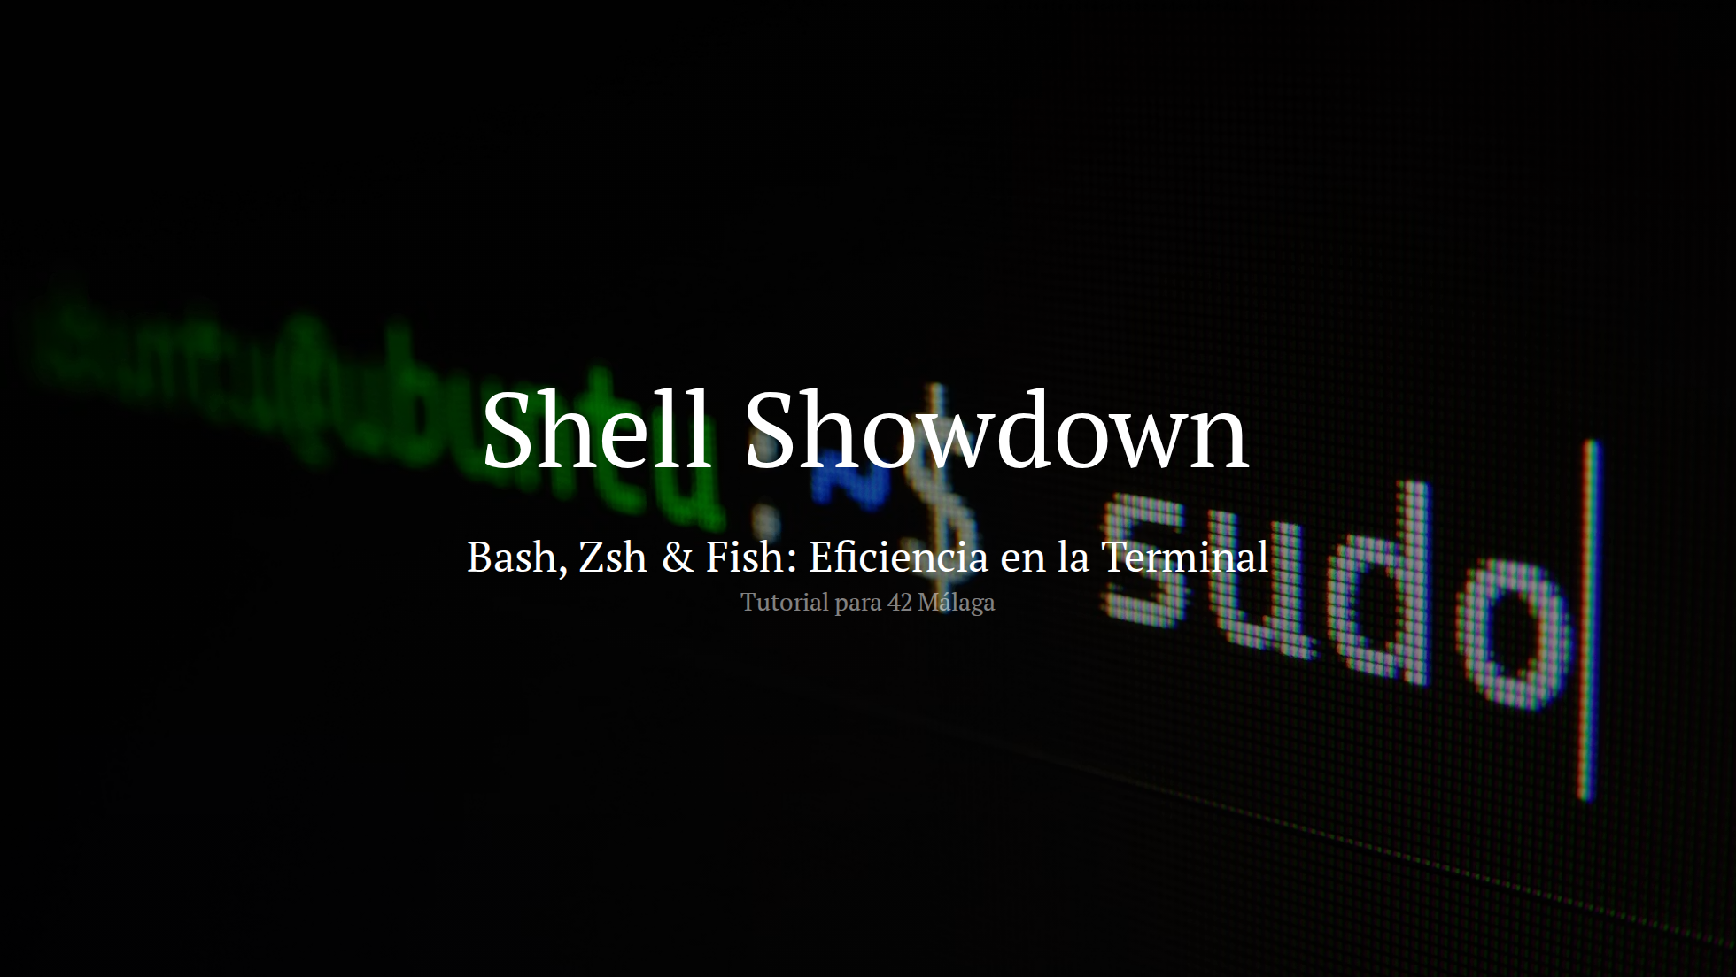
Shell Showdown Bash, Zsh & Fish: Eficiencia en la Terminal Tutorial para 42 Málaga

Slide 2
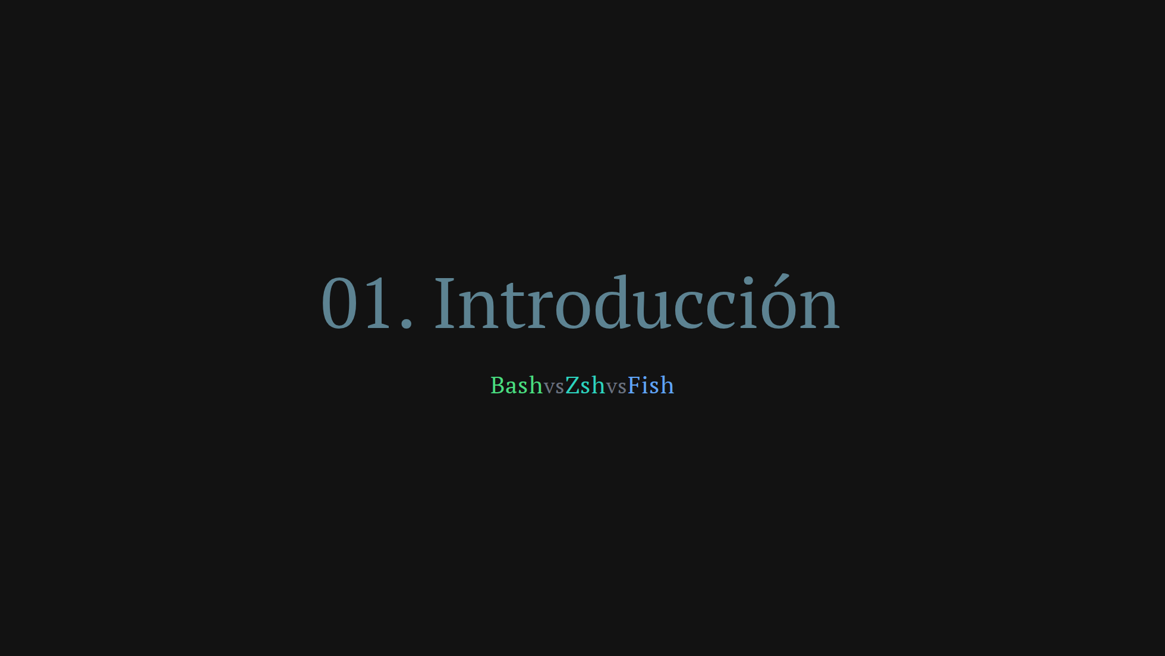
Introducción Bash vs Zsh vs Fish

Slide 3
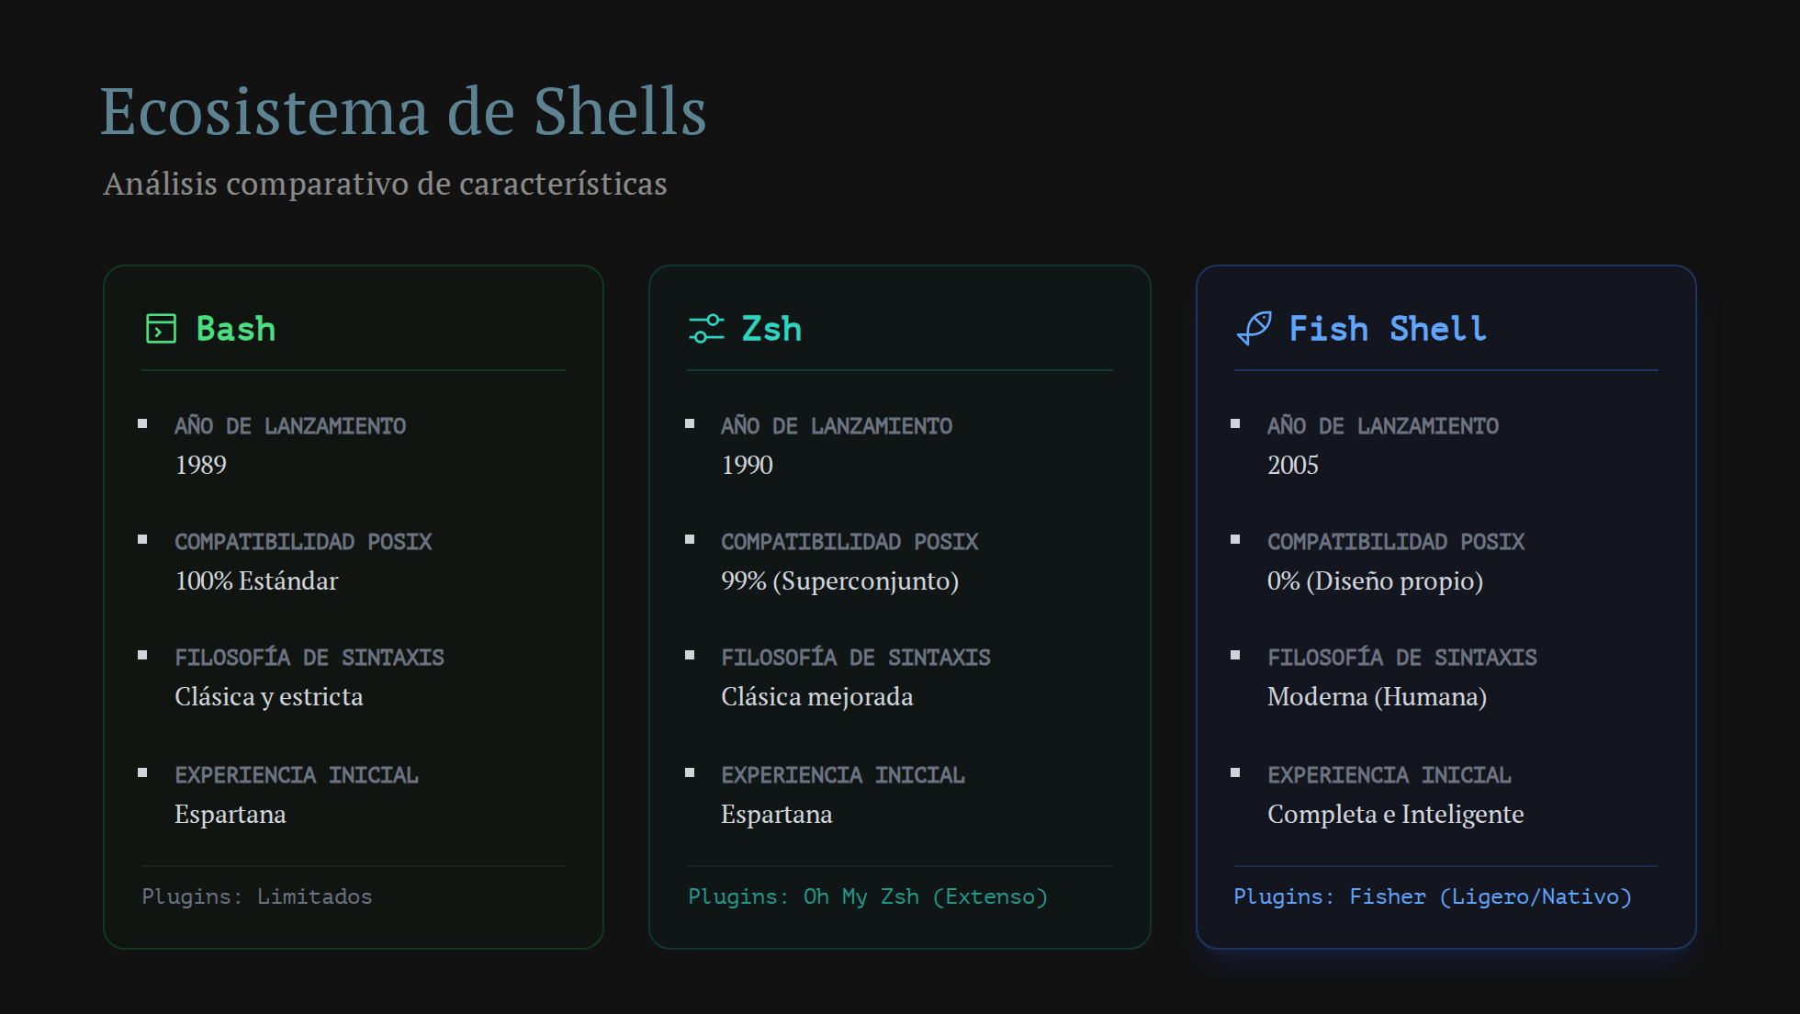
Ecosistema de Shells Análisis comparativo de características Bash Año de lanzamiento 1989 Compatibilidad POSIX 100% Estándar Filosofía de Sintaxis Clásica y estricta Experiencia Inicial Espartana Plugins: Limitados Zsh Año de lanzamiento 1990 Compatibilidad POSIX 99% (Superconjunto) Filosofía de Sintaxis Clásica mejorada Experiencia Inicial Espartana Plugins: Oh My Zsh (Extenso) Fish Shell Año de lanzamiento 2005 Compatibilidad POSIX 0% (Diseño propio) Filosofía de Sintaxis Moderna (Humana) Experiencia Inicial Completa e Inteligente Plugins: Fisher (Ligero/Nativo)

Slide 4
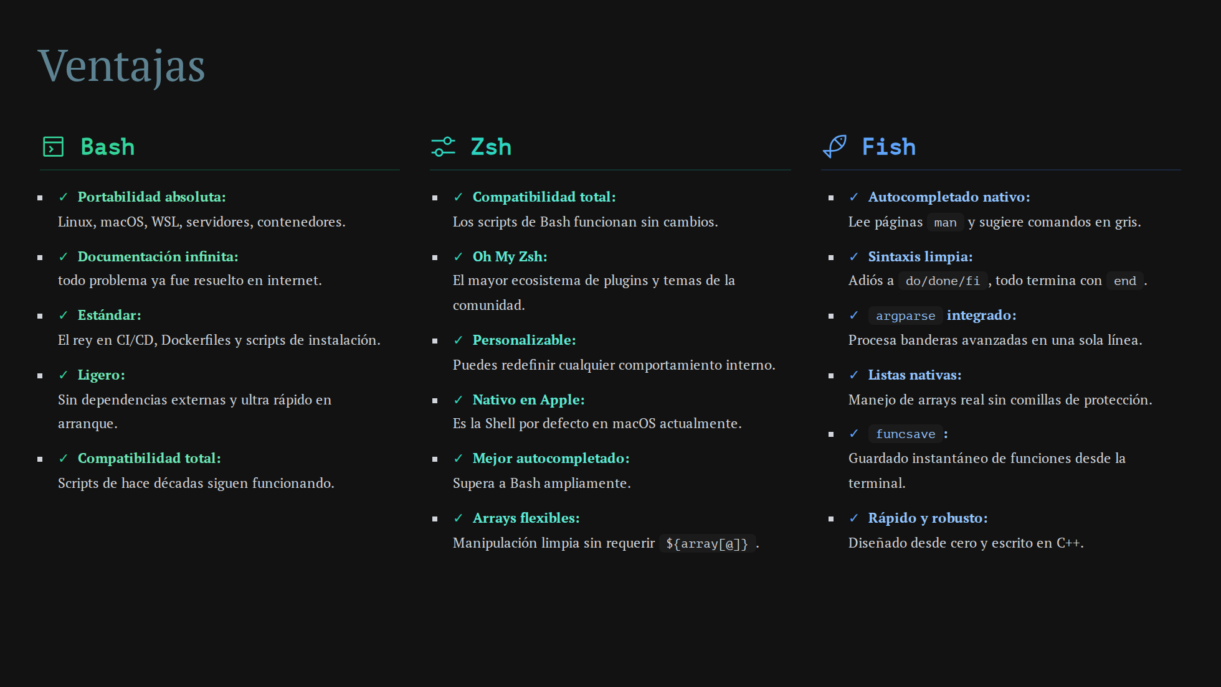
Ventajas Bash ✓ Portabilidad absoluta:Linux, macOS, WSL, servidores, contenedores. ✓ Documentación infinita:todo problema ya fue resuelto en internet. ✓ Estándar:El rey en CI/CD, Dockerfiles y scripts de instalación. ✓ Ligero:Sin dependencias externas y ultra rápido en arranque. ✓ Compatibilidad total:Scripts de hace décadas siguen funcionando. Zsh ✓ Compatibilidad total:Los scripts de Bash funcionan sin cambios. ✓ Oh My Zsh:El mayor ecosistema de plugins y temas de la comunidad. ✓ Personalizable:Puedes redefinir cualquier comportamiento interno. ✓ Nativo en Apple:Es la Shell por defecto en macOS actualmente. ✓ Mejor autocompletado:Supera a Bash ampliamente. ✓ Arrays flexibles:Manipulación limpia sin requerir ${array[@]}. Fish ✓ Autocompletado nativo:Lee páginas man y sugiere comandos en gris. ✓ Sintaxis limpia:Adiós a do/done/fi, todo termina con end. ✓ argparse integrado:Procesa banderas avanzadas en una sola línea. ✓ Listas nativas:Manejo de arrays real sin comillas de protección. ✓ funcsave:Guardado instantáneo de funciones desde la terminal. ✓ Rápido y robusto:Diseñado desde cero y escrito en C++.

Slide 5
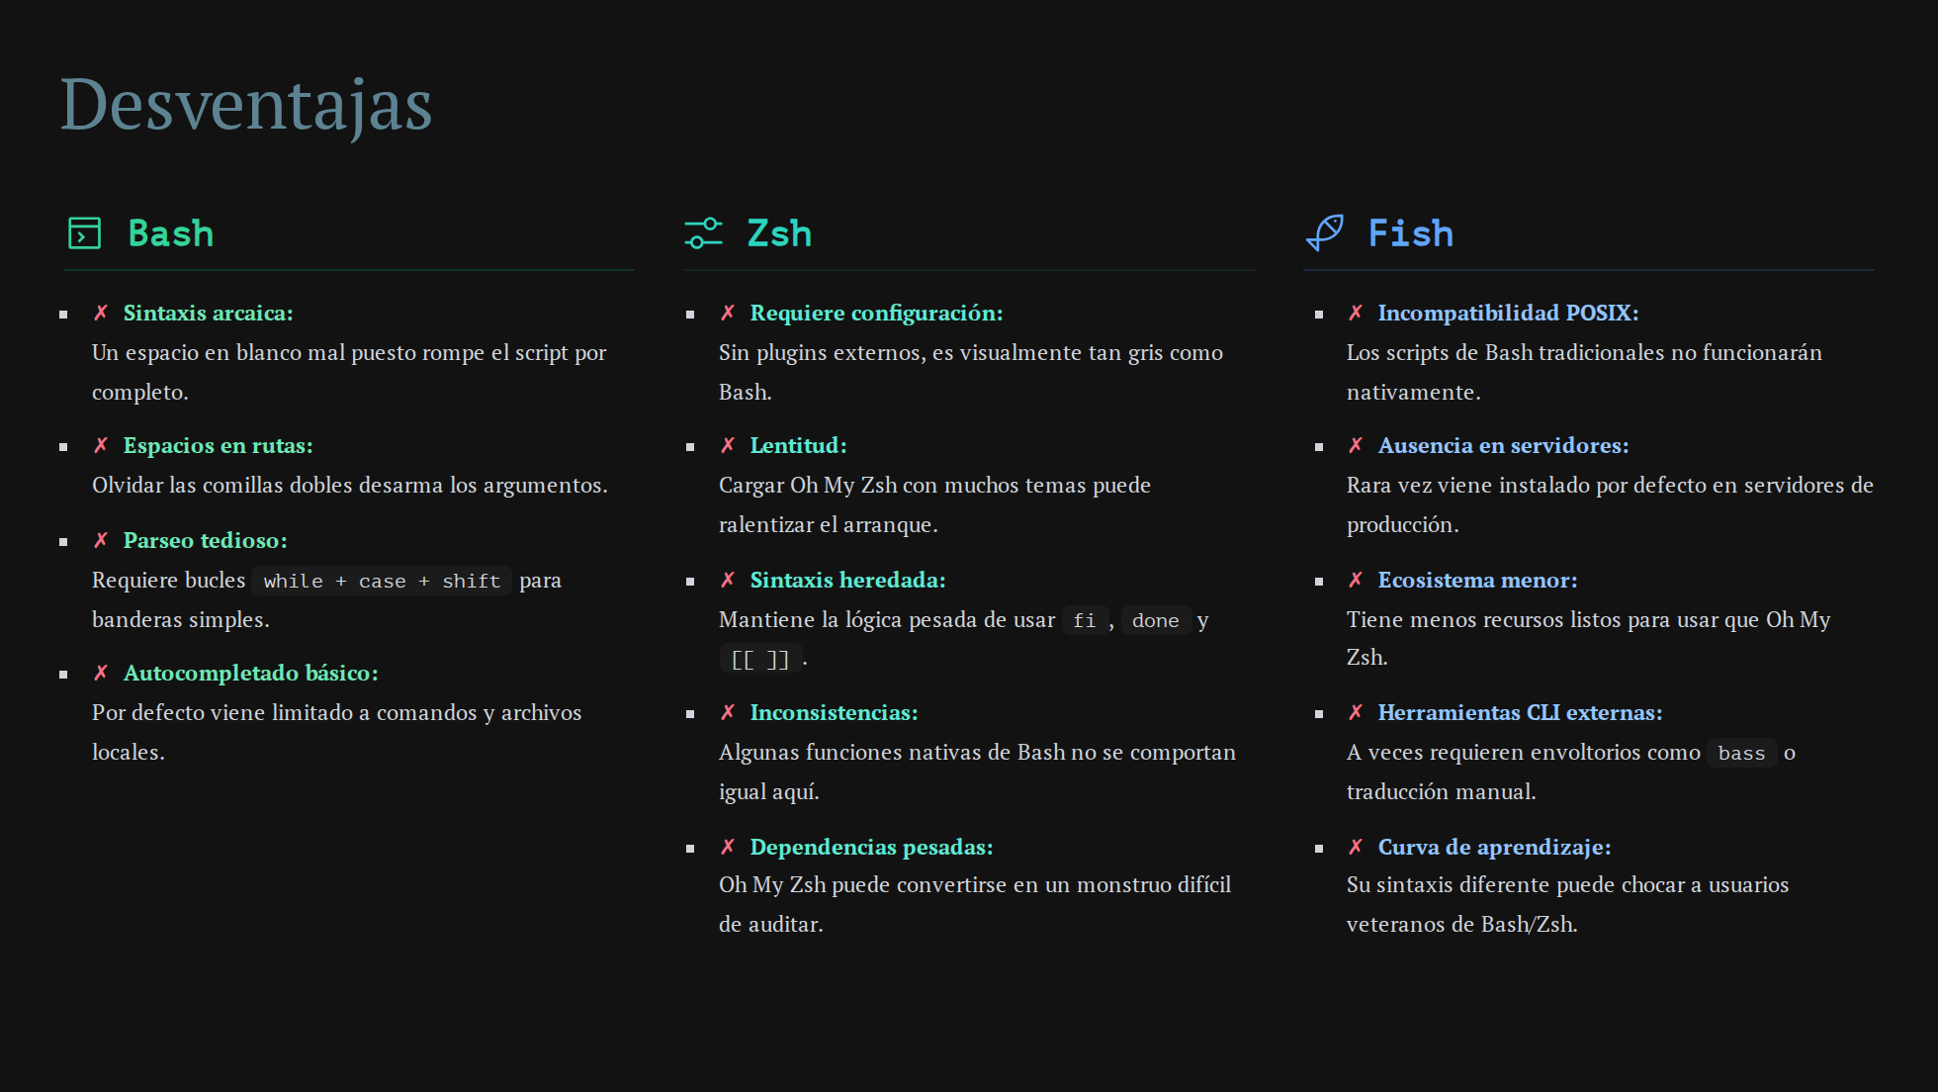
Desventajas Bash ✗ Sintaxis arcaica:Un espacio en blanco mal puesto rompe el script por completo. ✗ Espacios en rutas:Olvidar las comillas dobles desarma los argumentos. ✗ Parseo tedioso:Requiere bucles while + case + shift para banderas simples. ✗ Autocompletado básico:Por defecto viene limitado a comandos y archivos locales. Zsh ✗ Requiere configuración:Sin plugins externos, es visualmente tan gris como Bash. ✗ Lentitud:Cargar Oh My Zsh con muchos temas puede ralentizar el arranque. ✗ Sintaxis heredada:Mantiene la lógica pesada de usar fi, done y [[ ]]. ✗ Inconsistencias:Algunas funciones nativas de Bash no se comportan igual aquí. ✗ Dependencias pesadas:Oh My Zsh puede convertirse en un monstruo difícil de auditar. Fish ✗ Incompatibilidad POSIX:Los scripts de Bash tradicionales no funcionarán nativamente. ✗ Ausencia en servidores:Rara vez viene instalado por defecto en servidores de producción. ✗ Ecosistema menor:Tiene menos recursos listos para usar que Oh My Zsh. ✗ Herramientas CLI externas:A veces requieren envoltorios como bass o traducción manual. ✗ Curva de aprendizaje:Su sintaxis diferente puede chocar a usuarios veteranos de Bash/Zsh.

Slide 6
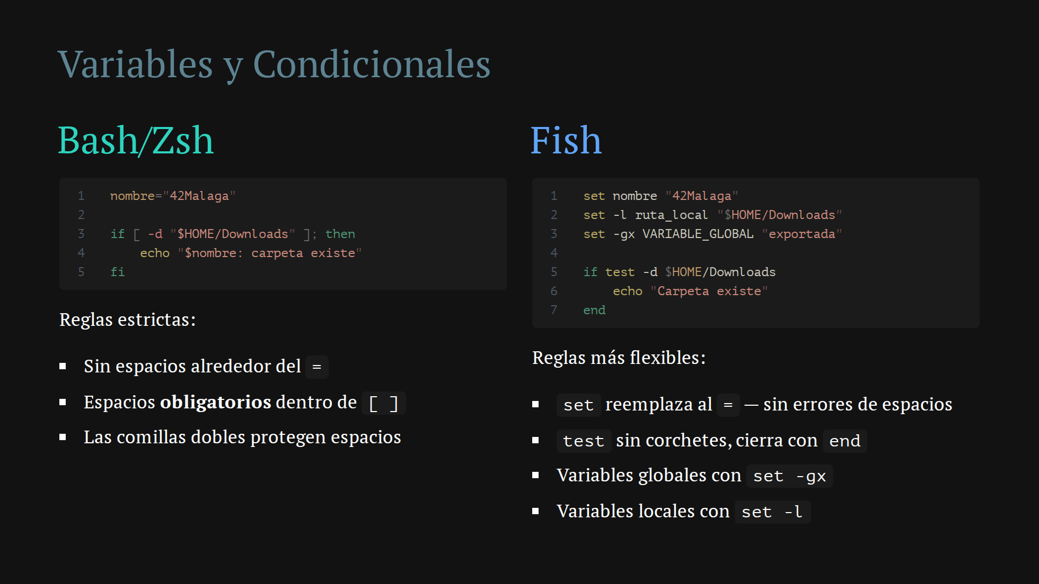
Variables y Condicionales Bash/Zsh Reglas estrictas: Sin espacios alrededor del = Espacios obligatorios dentro de [ ] Las comillas dobles protegen espacios Fish Reglas más flexibles: set reemplaza al = — sin errores de espacios test sin corchetes, cierra con end Variables globales con set -gx Variables locales con set -l

Slide 7
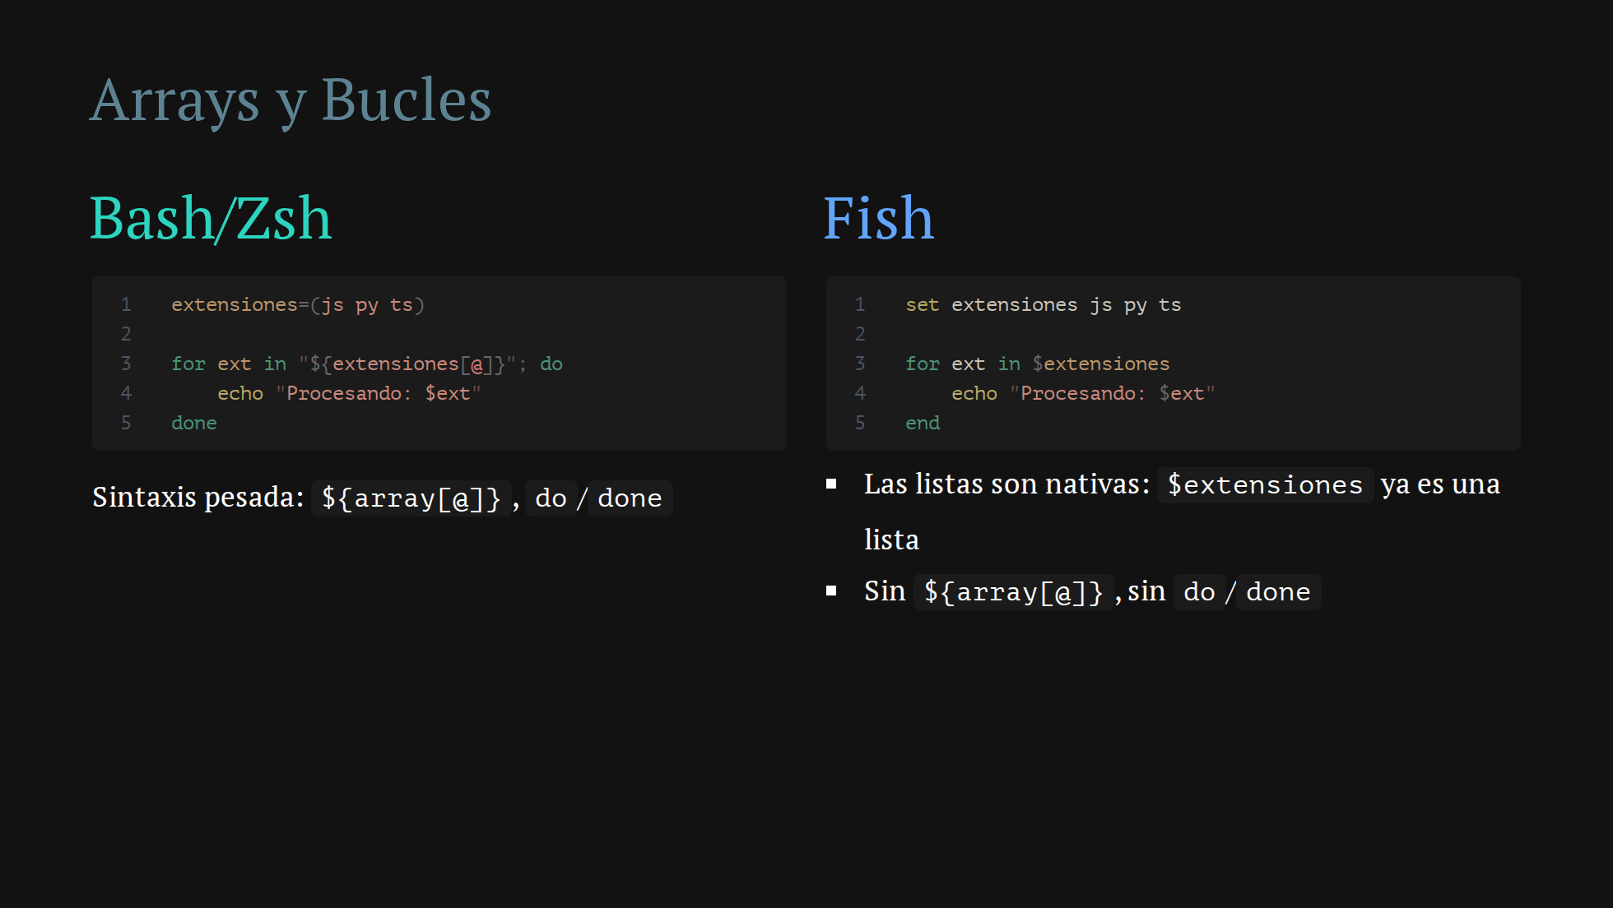
Arrays y Bucles Bash/Zsh Sintaxis pesada: ${array[@]}, do/done Fish Las listas son nativas: $extensiones ya es una lista Sin ${array[@]}, sin do/done

Slide 8
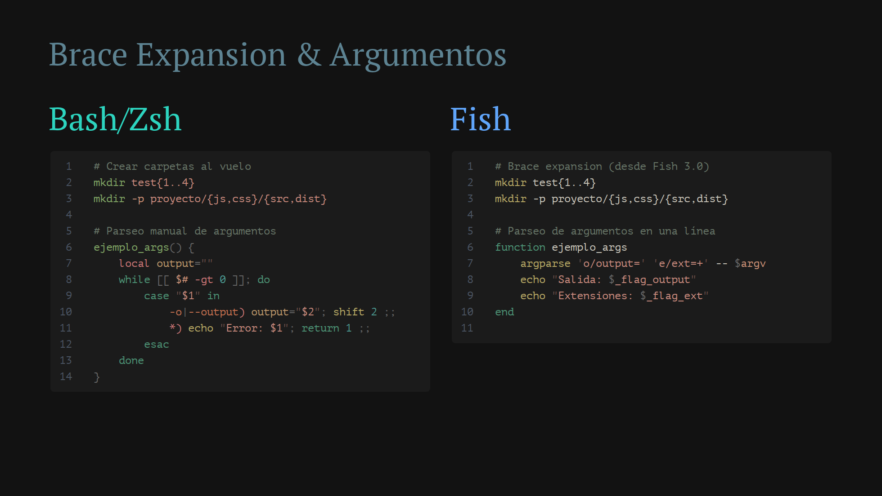
Brace Expansion & Argumentos Bash/Zsh Fish

Slide 9
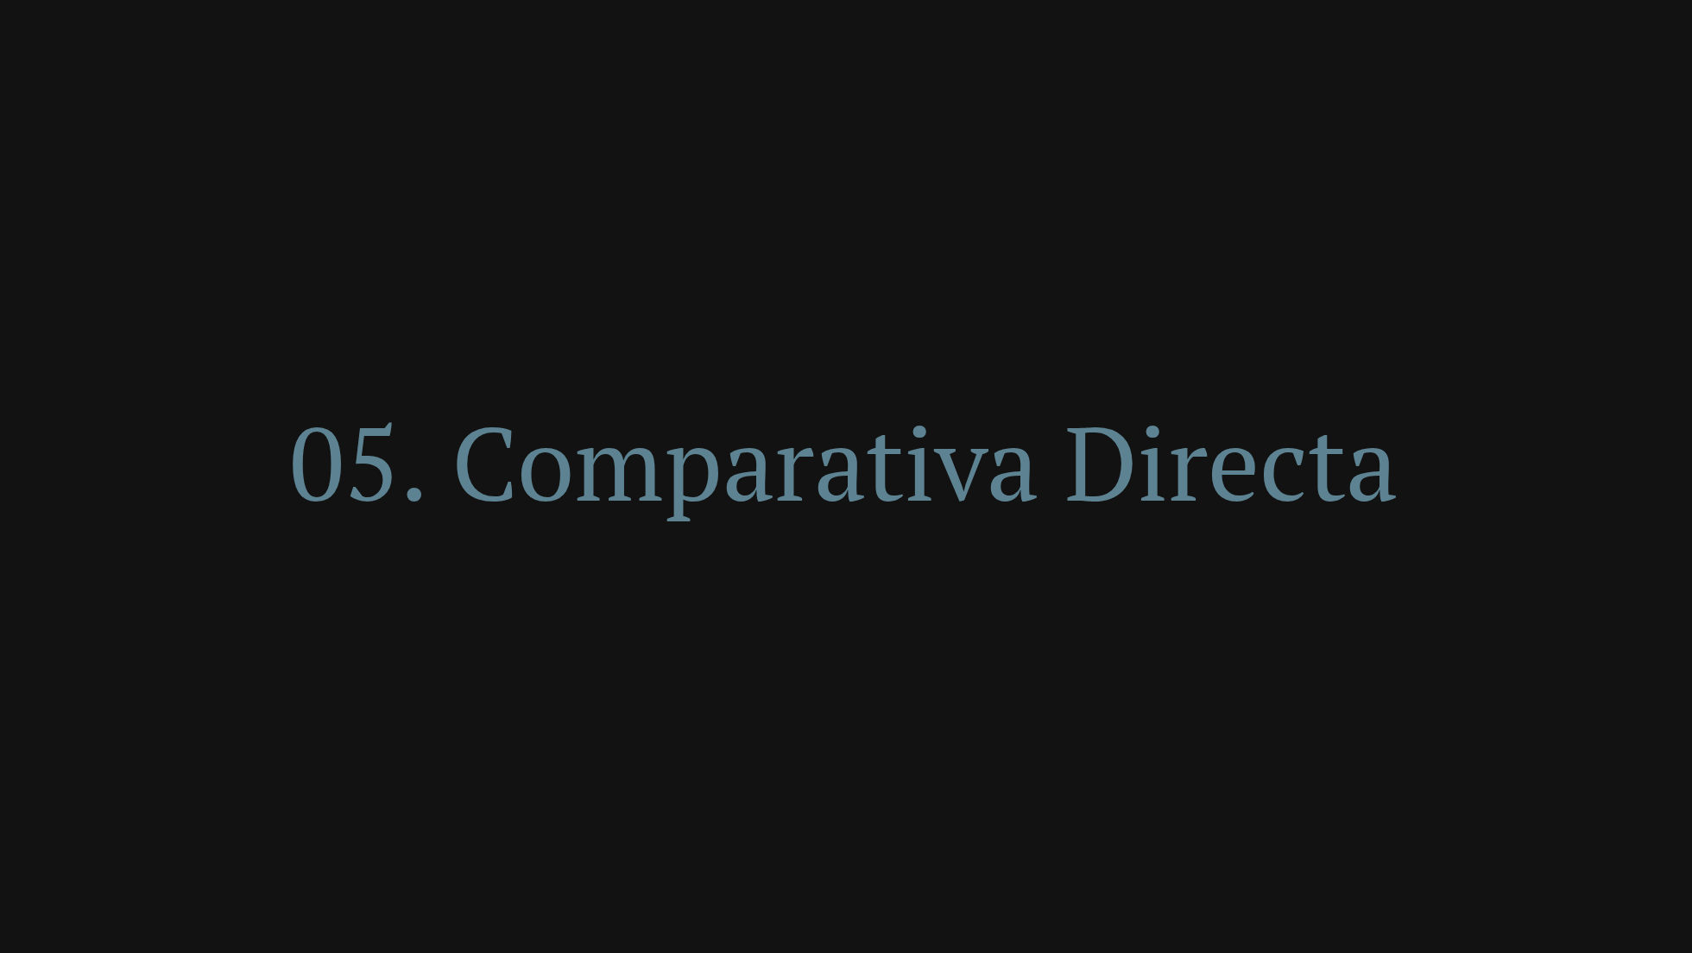
Comparativa Directa

Slide 10
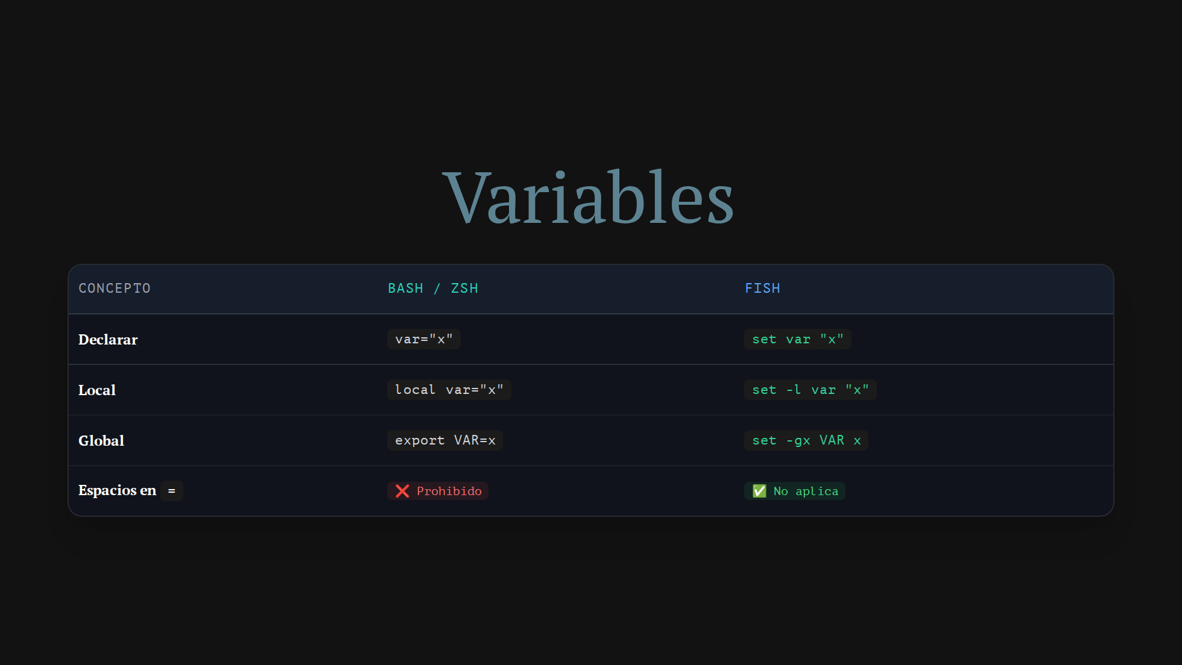
Variables Concepto Bash / Zsh Fish Declarar var="x" set var "x" Local local var="x" set -l var "x" Global export VAR=x set -gx VAR x Espacios en = ❌ Prohibido ✅ No aplica

Slide 11
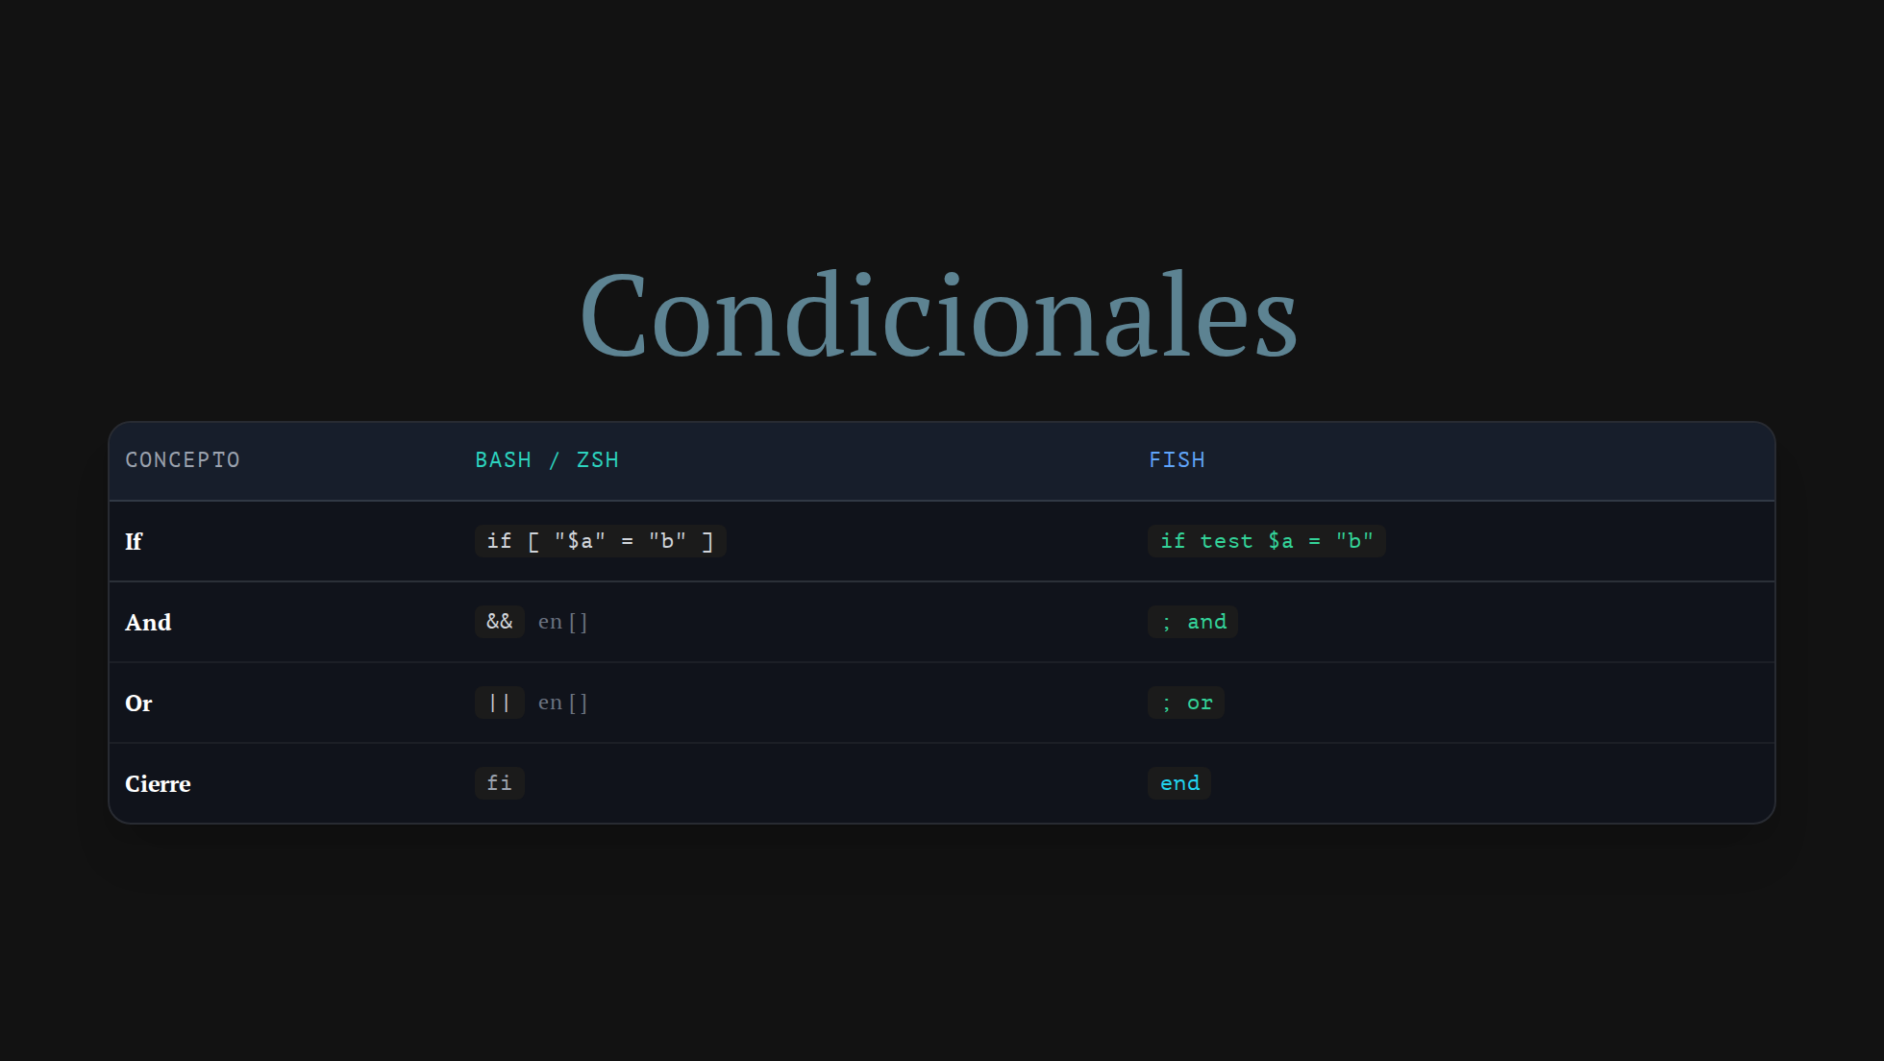
Condicionales Concepto Bash / Zsh Fish If if [ "$a" = "b" ] if test $a = "b" And && en [ ] ; and Or || en [ ] ; or Cierre fi end

Slide 12
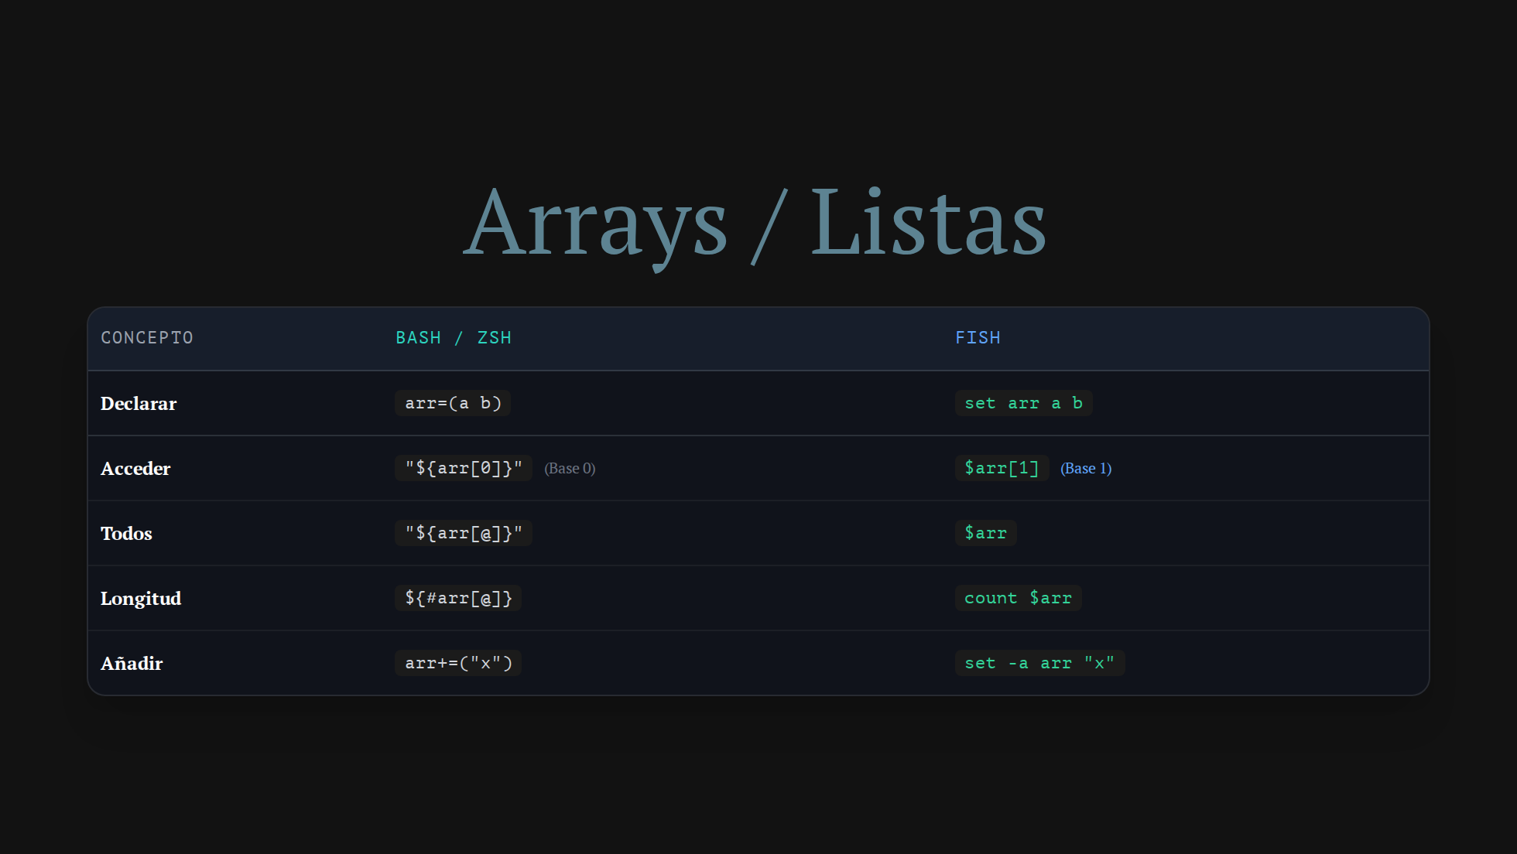
Arrays / Listas Concepto Bash / Zsh Fish Declarar arr=(a b) set arr a b Acceder "${arr[0]}" (Base 0) $arr[1] (Base 1) Todos "${arr[@]}" $arr Longitud ${#arr[@]} count $arr Añadir arr+=("x") set -a arr "x"

Slide 13
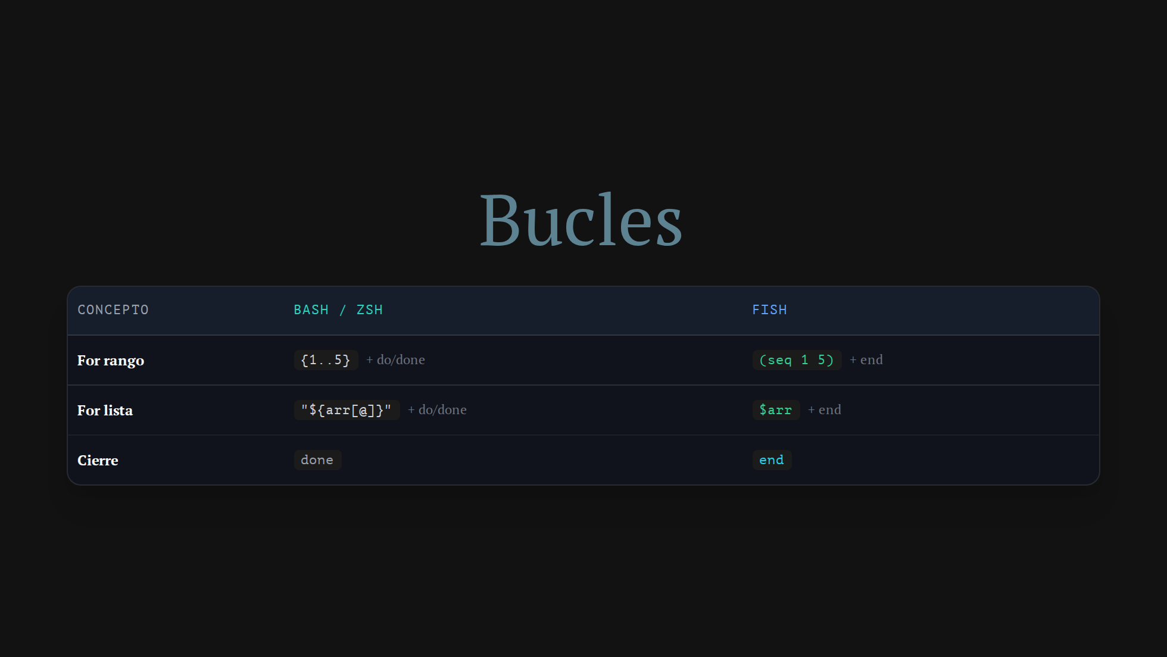
Bucles Concepto Bash / Zsh Fish For rango {1..5} + do/done (seq 1 5) + end For lista "${arr[@]}" + do/done $arr + end Cierre done end

Slide 14
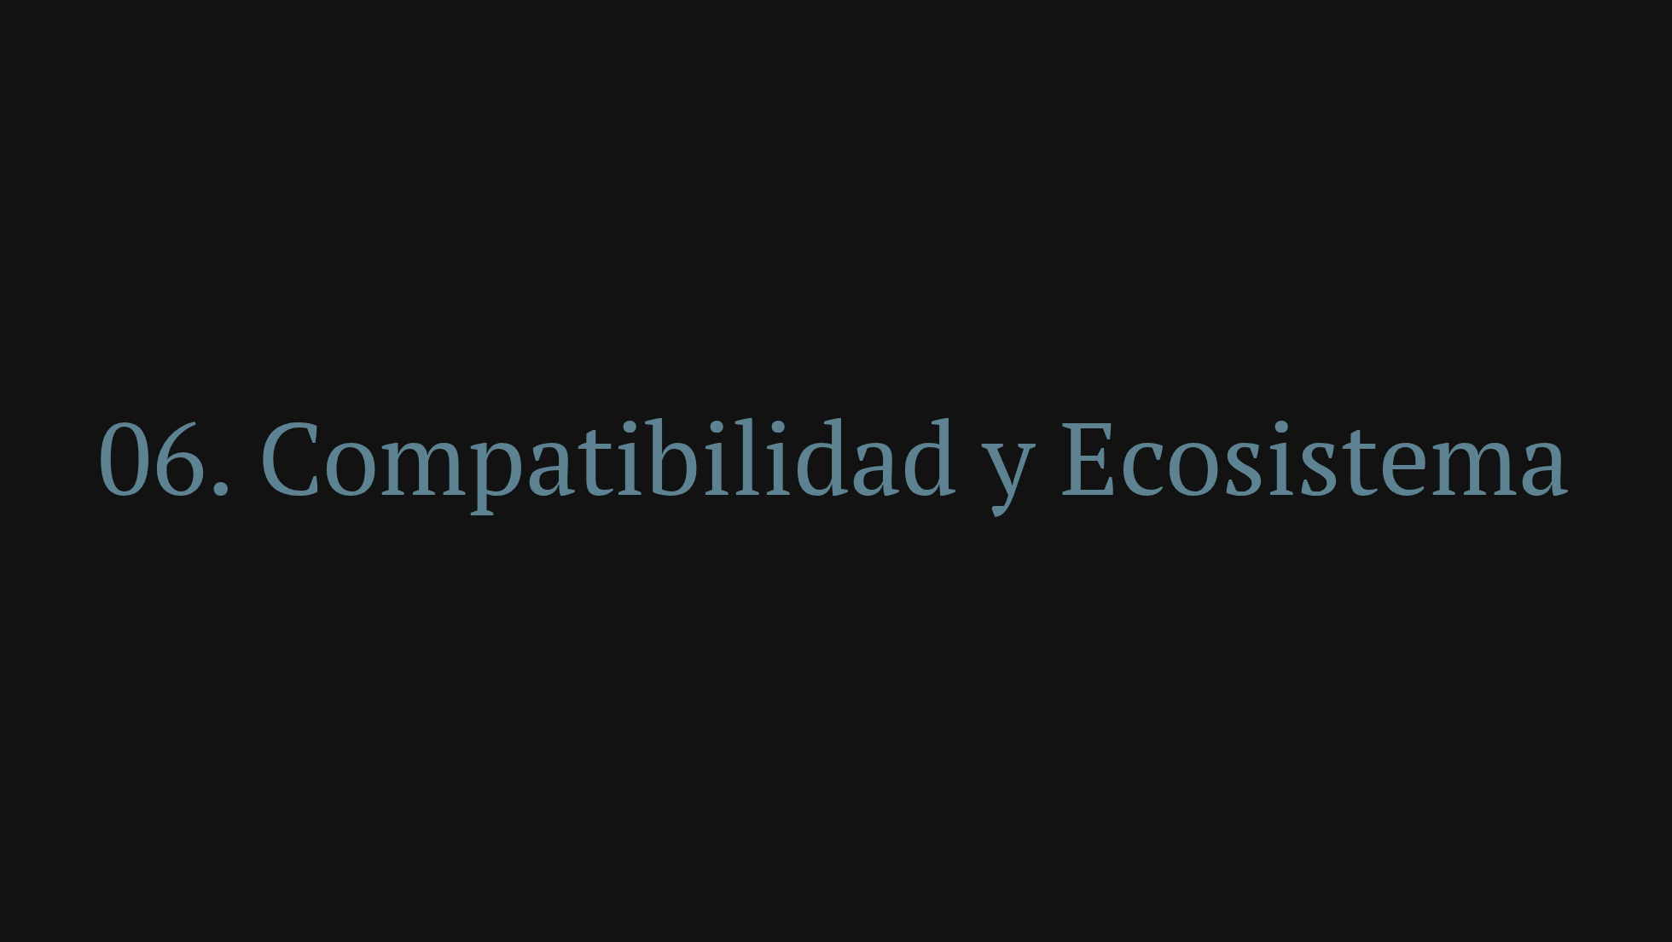
Compatibilidad y Ecosistema

Slide 15
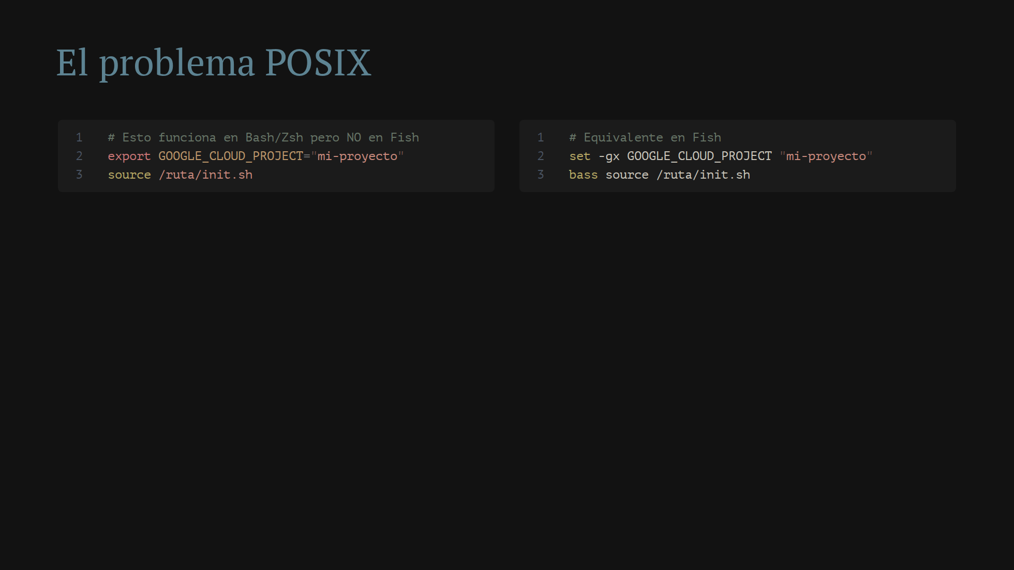
El problema POSIX

Slide 16
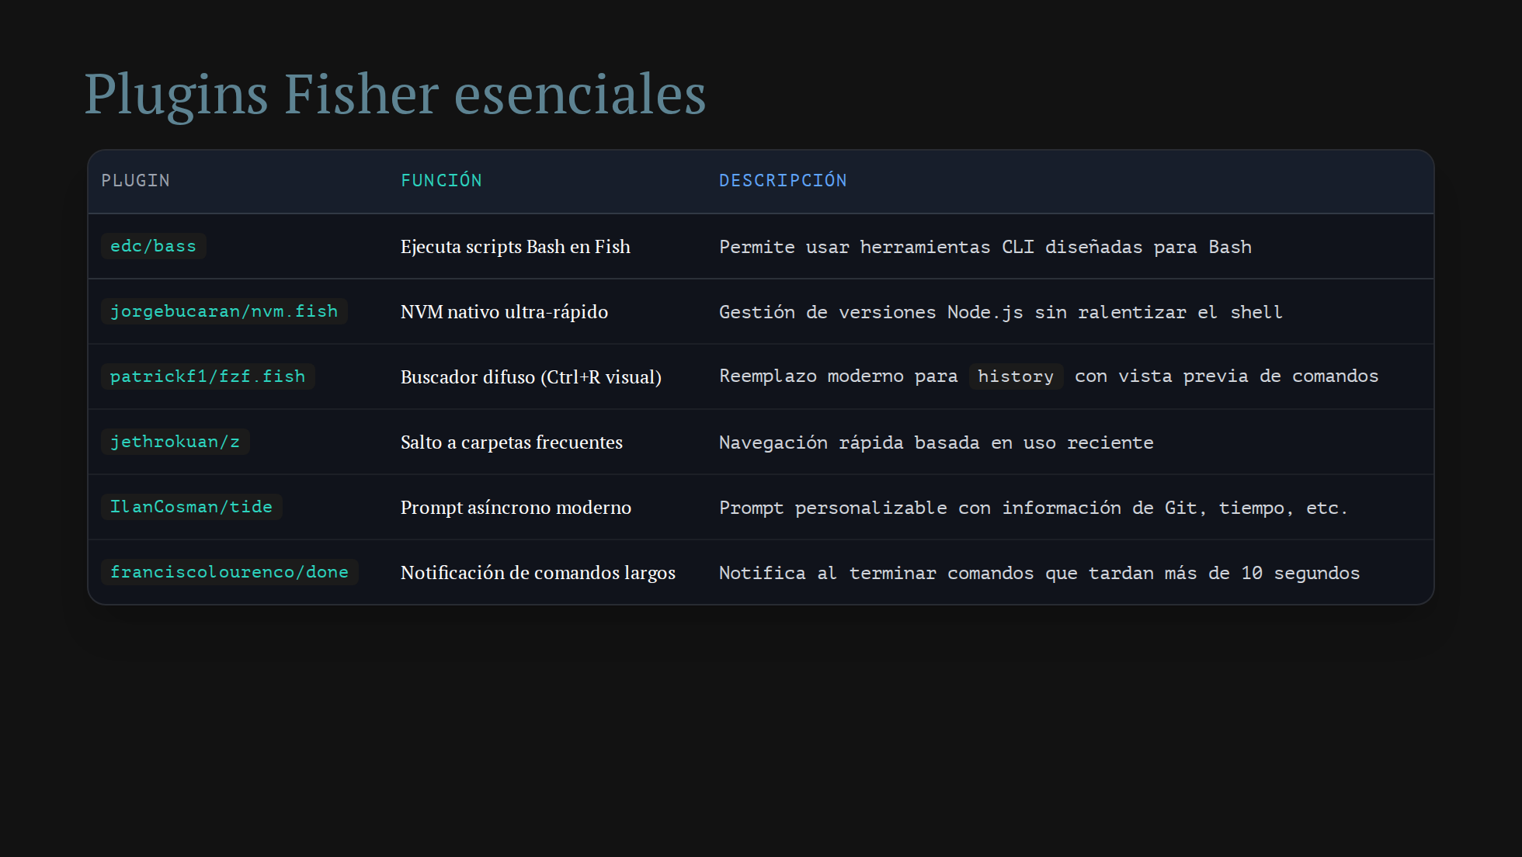
Plugins Fisher esenciales Plugin Función Descripción edc/bass Ejecuta scripts Bash en Fish Permite usar herramientas CLI diseñadas para Bash jorgebucaran/nvm.fish NVM nativo ultra-rápido Gestión de versiones Node.js sin ralentizar el shell patrickf1/fzf.fish Buscador difuso (Ctrl+R visual) Reemplazo moderno para history con vista previa de comandos jethrokuan/z Salto a carpetas frecuentes Navegación rápida basada en uso reciente IlanCosman/tide Prompt asíncrono moderno Prompt personalizable con información de Git, tiempo, etc. franciscolourenco/done Notificación de comandos largos Notifica al terminar comandos que tardan más de 10 segundos

Slide 17
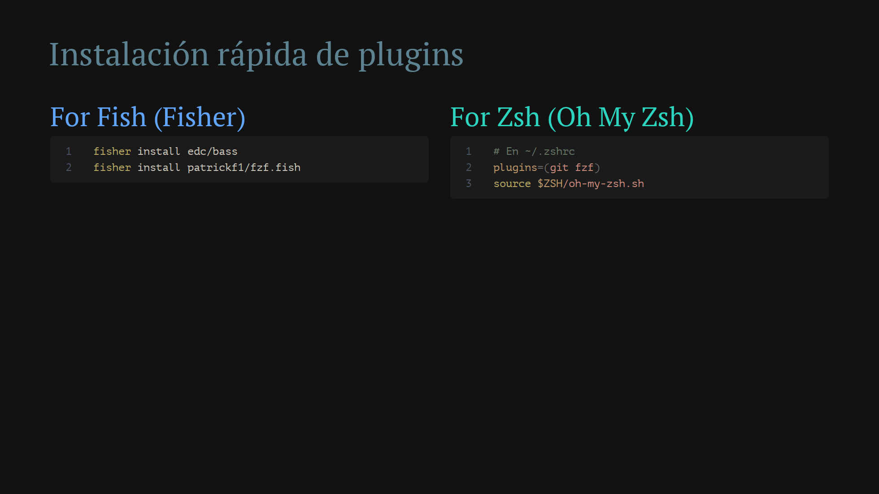
Instalación rápida de plugins For Fish (Fisher) For Zsh (Oh My Zsh)

Slide 18
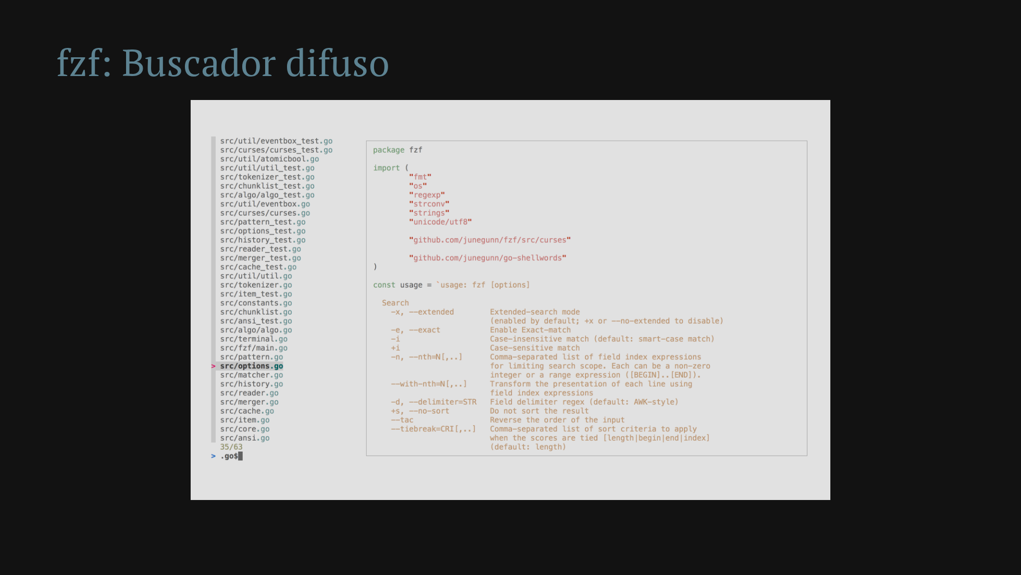
fzf: Buscador difuso

Slide 19
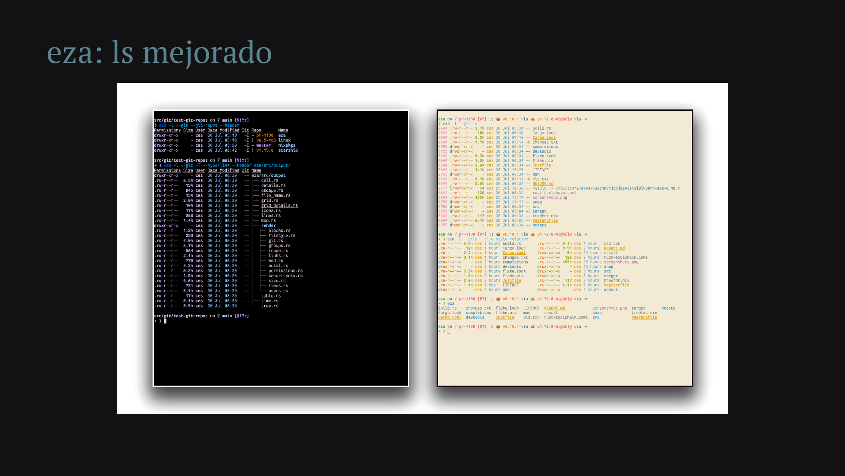
eza: ls mejorado

Slide 20
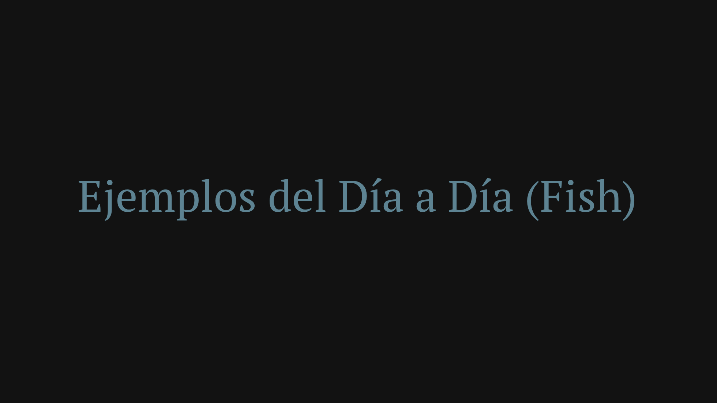
Ejemplos del Día a Día (Fish)

Slide 21
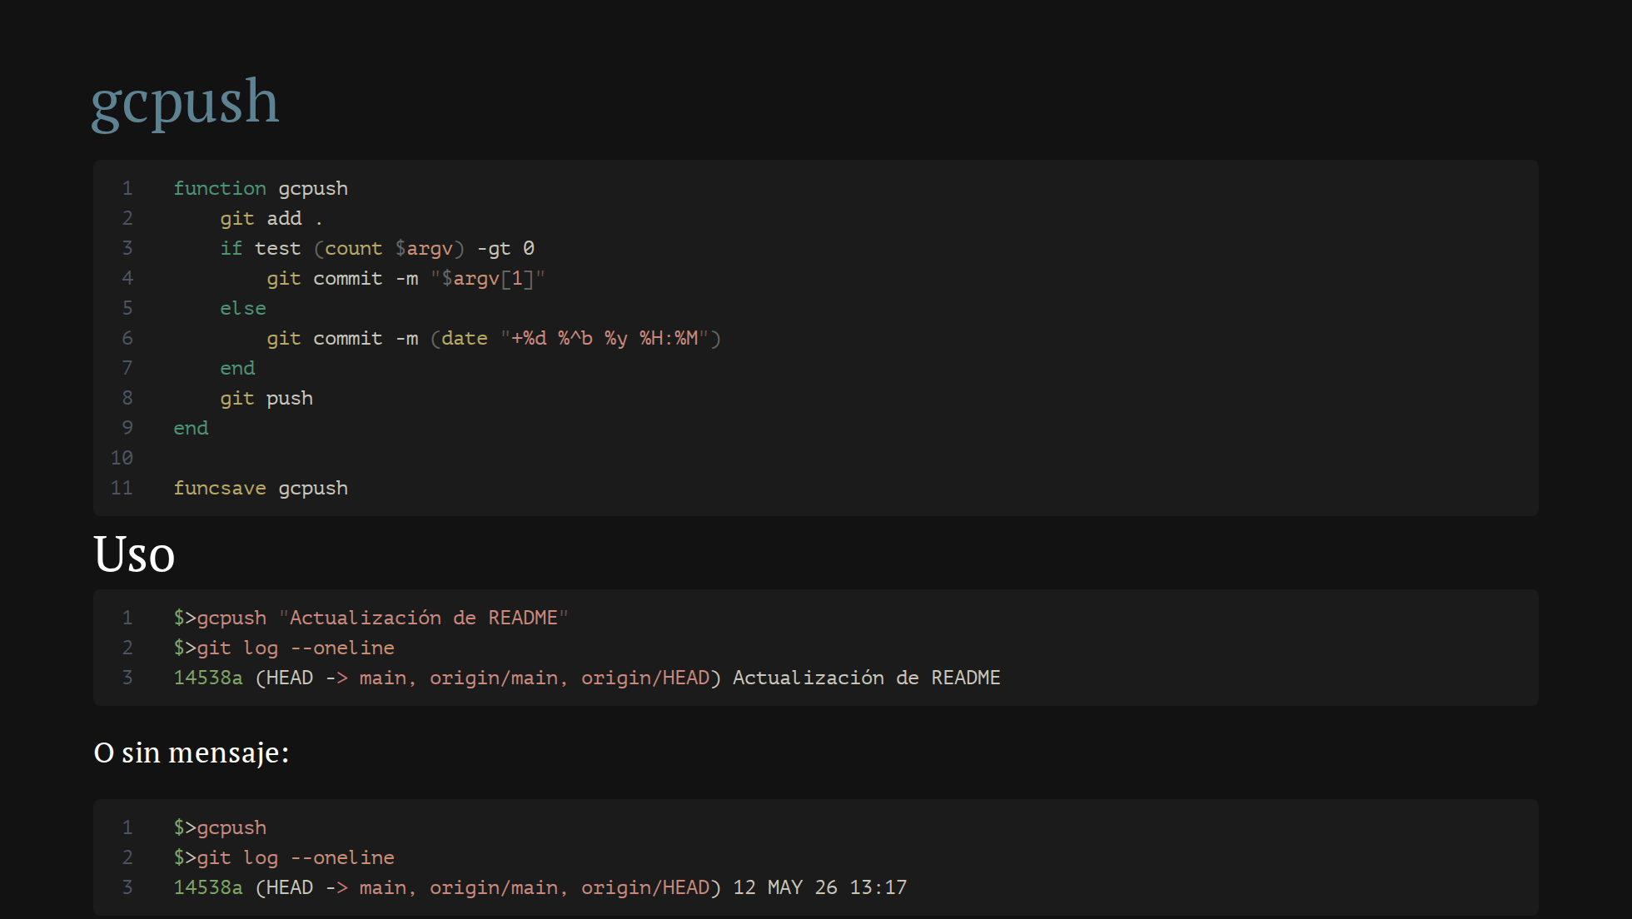
gcpush Uso O sin mensaje:

Slide 22
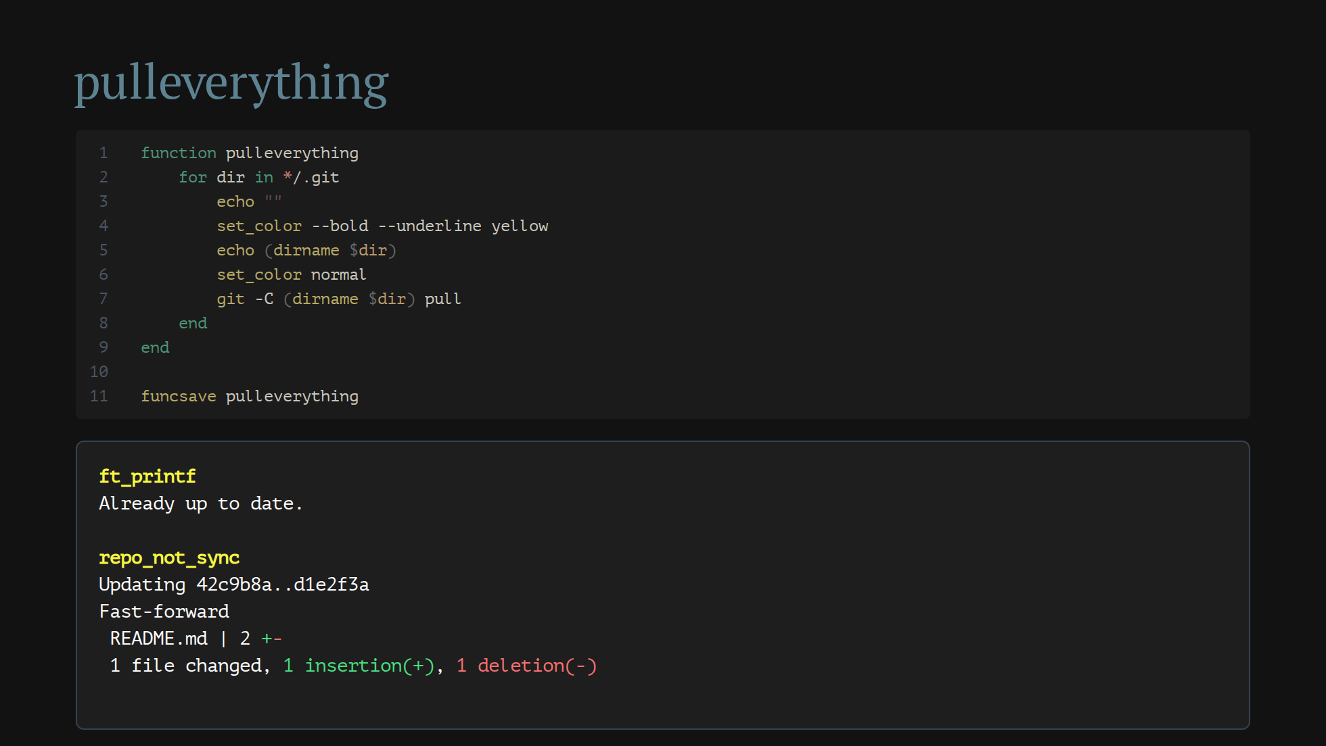
pulleverything ft_printf Already up to date. repo_not_sync Updating 42c9b8a..d1e2f3a Fast-forward README.md | 2 +- 1 file changed, 1 insertion(+), 1 deletion(-)

Slide 23
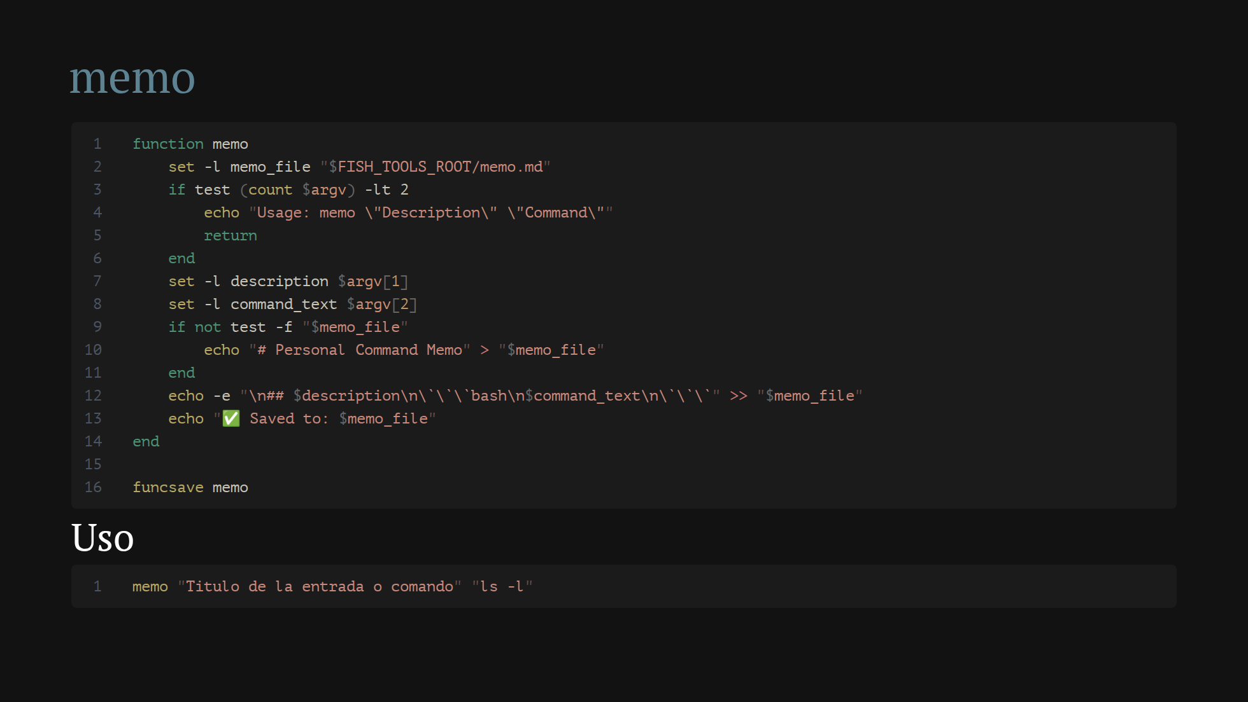
memo Uso

Slide 24
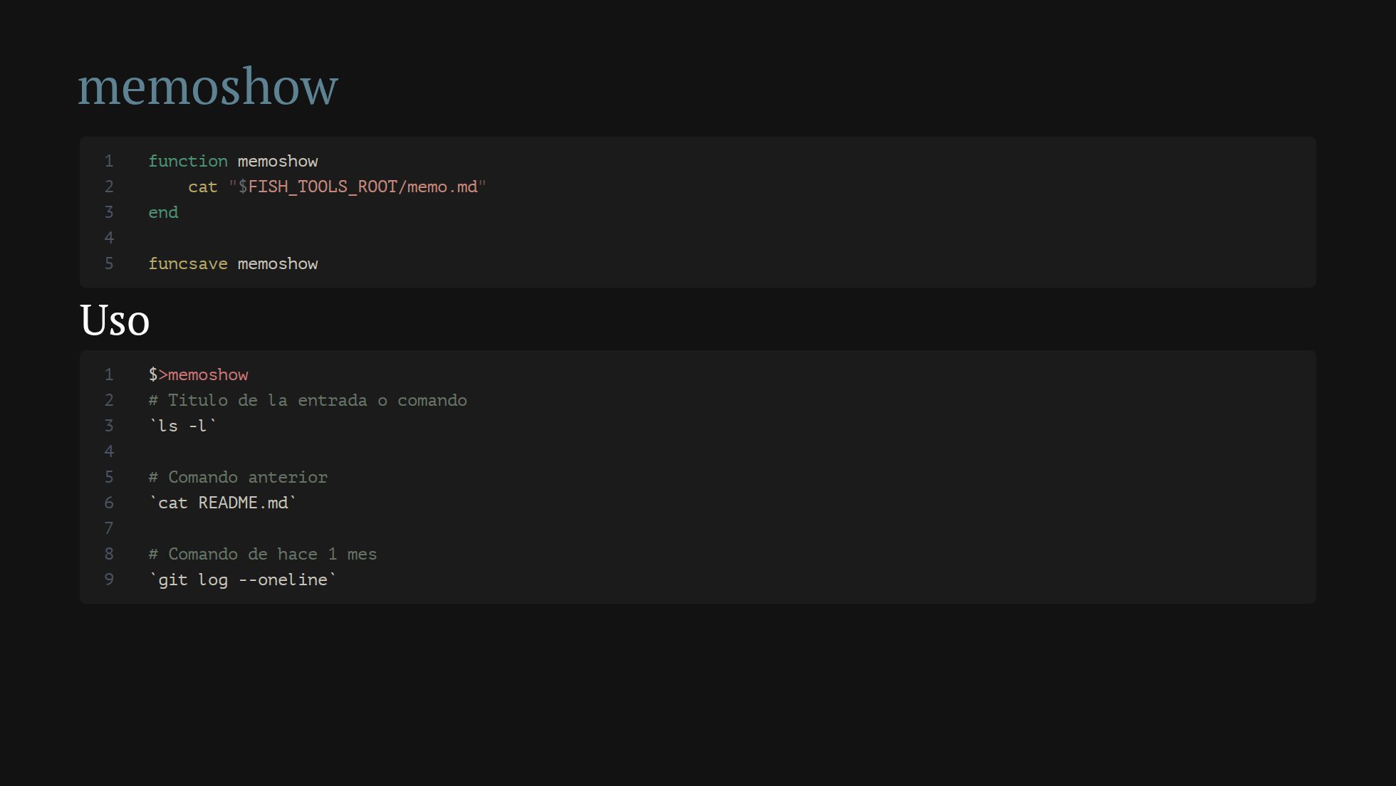
memoshow Uso

Slide 25
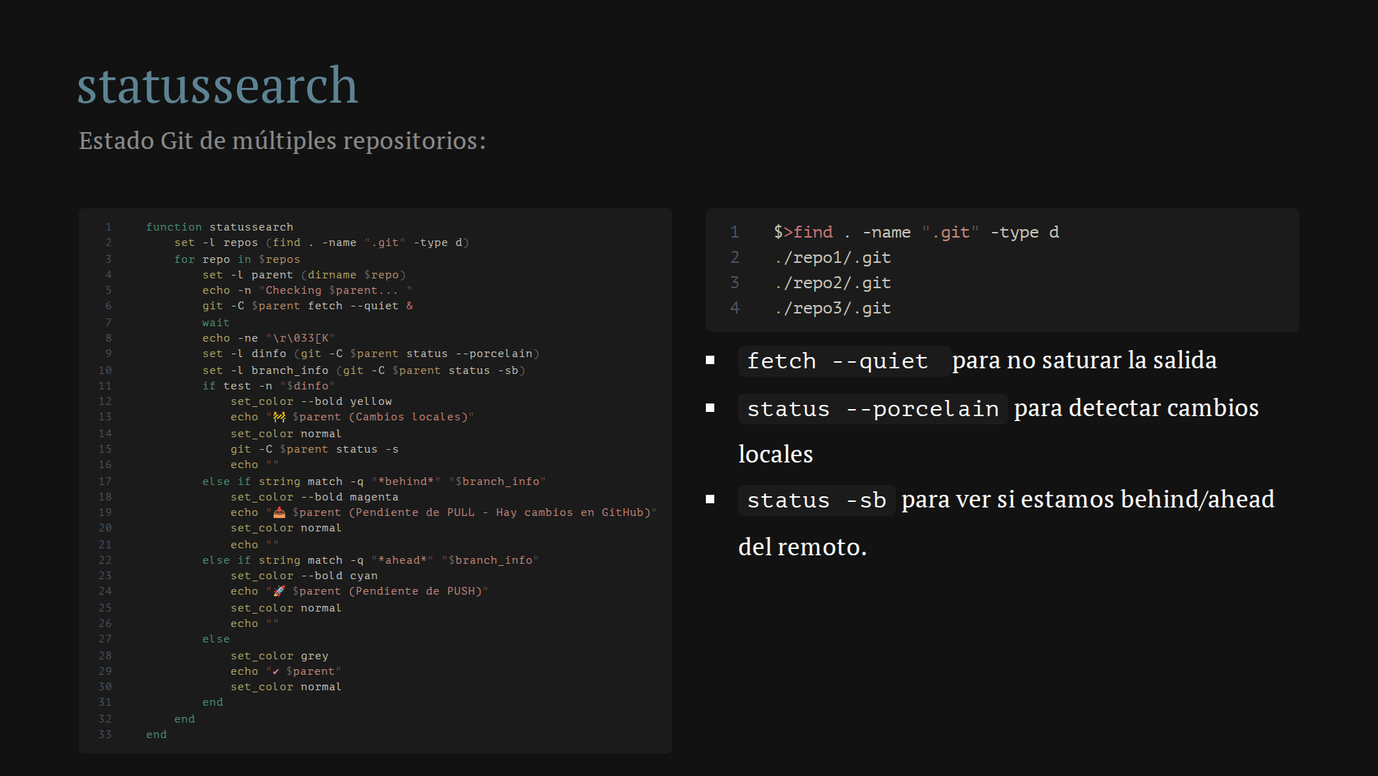
statussearch Estado Git de múltiples repositorios: fetch --quiet para no saturar la salida status --porcelain para detectar cambios locales status -sb para ver si estamos behind/ahead del remoto.

Slide 26
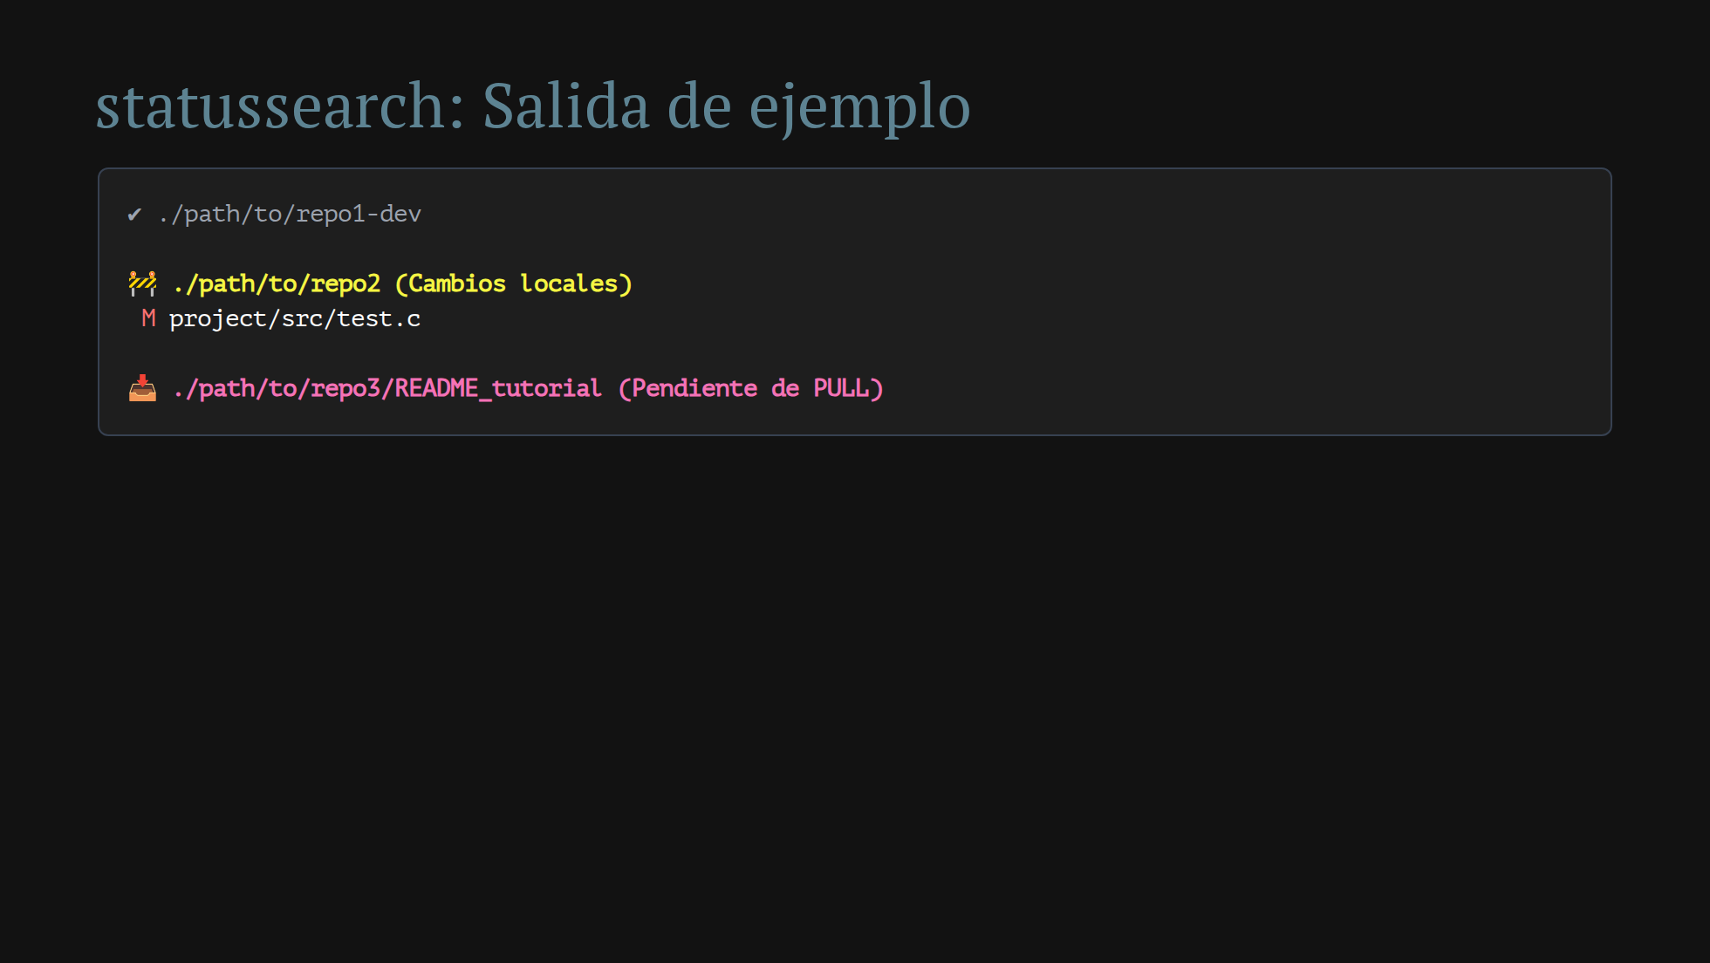
statussearch: Salida de ejemplo ✔ ./path/to/repo1-dev 🚧 ./path/to/repo2 (Cambios locales) M project/src/test.c 📥 ./path/to/repo3/README_tutorial (Pendiente de PULL)

Slide 27
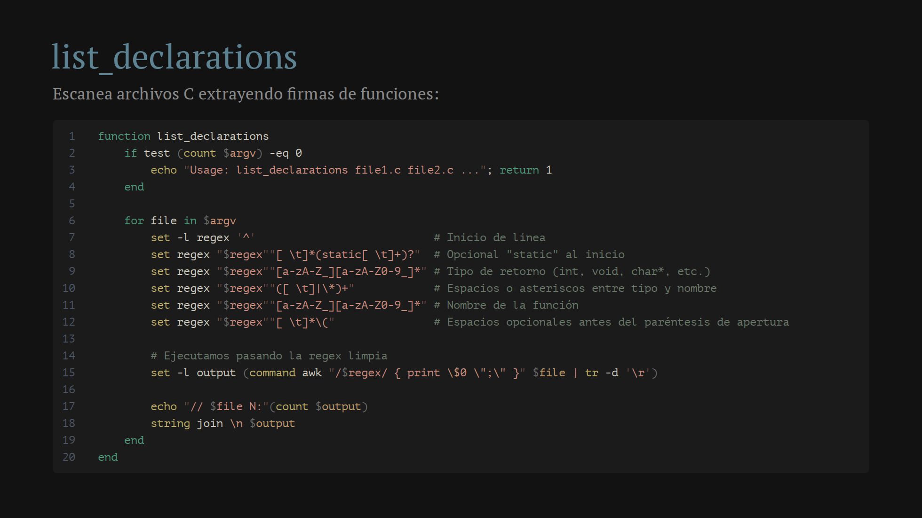
list_declarations Escanea archivos C extrayendo firmas de funciones:

Slide 28
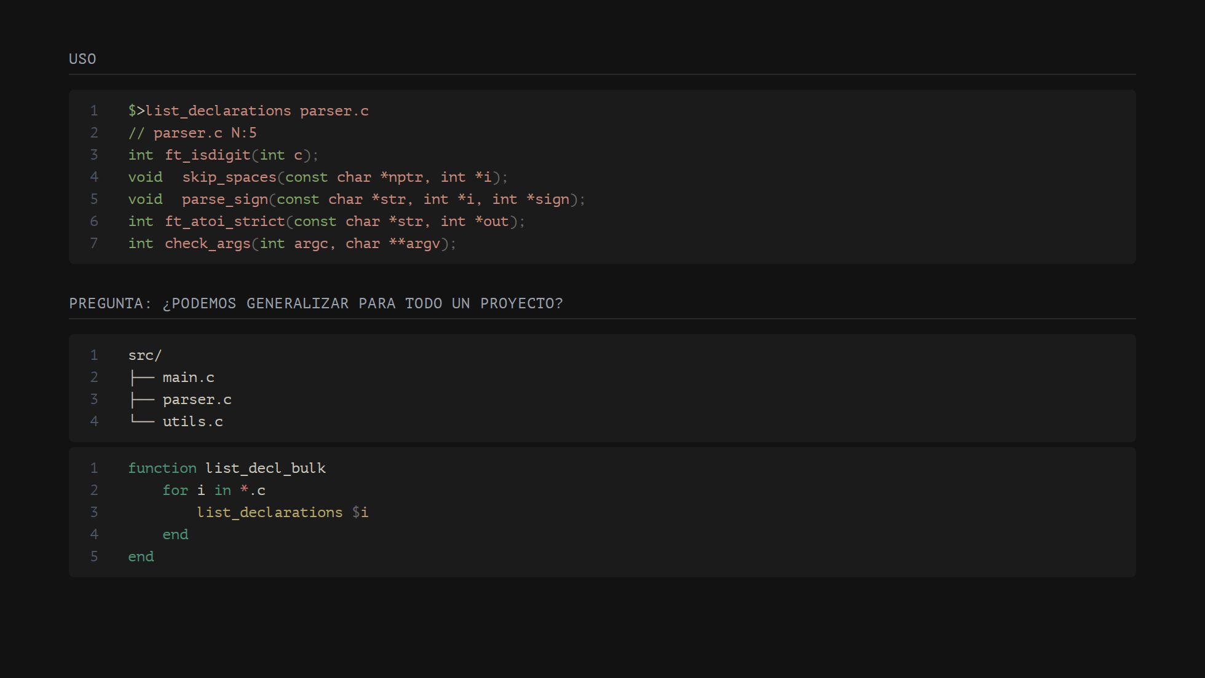
Uso Pregunta: ¿Podemos generalizar para todo un proyecto?

Slide 29
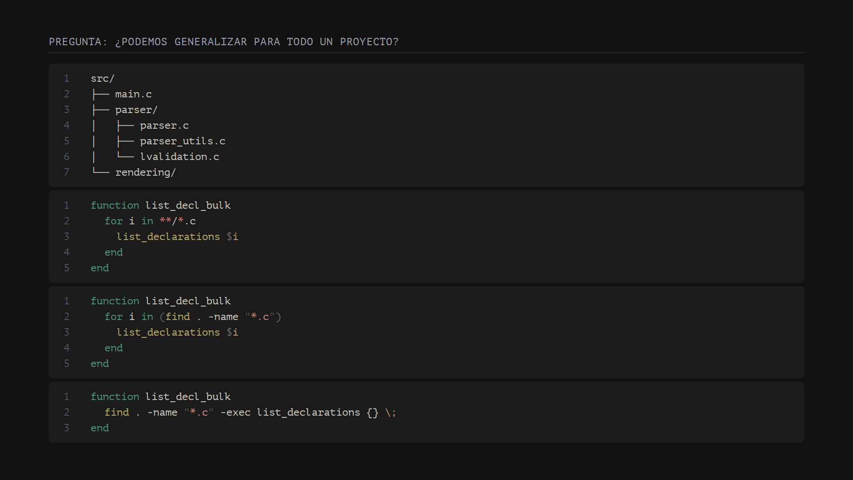
Pregunta: ¿Podemos generalizar para todo un proyecto?

Slide 30
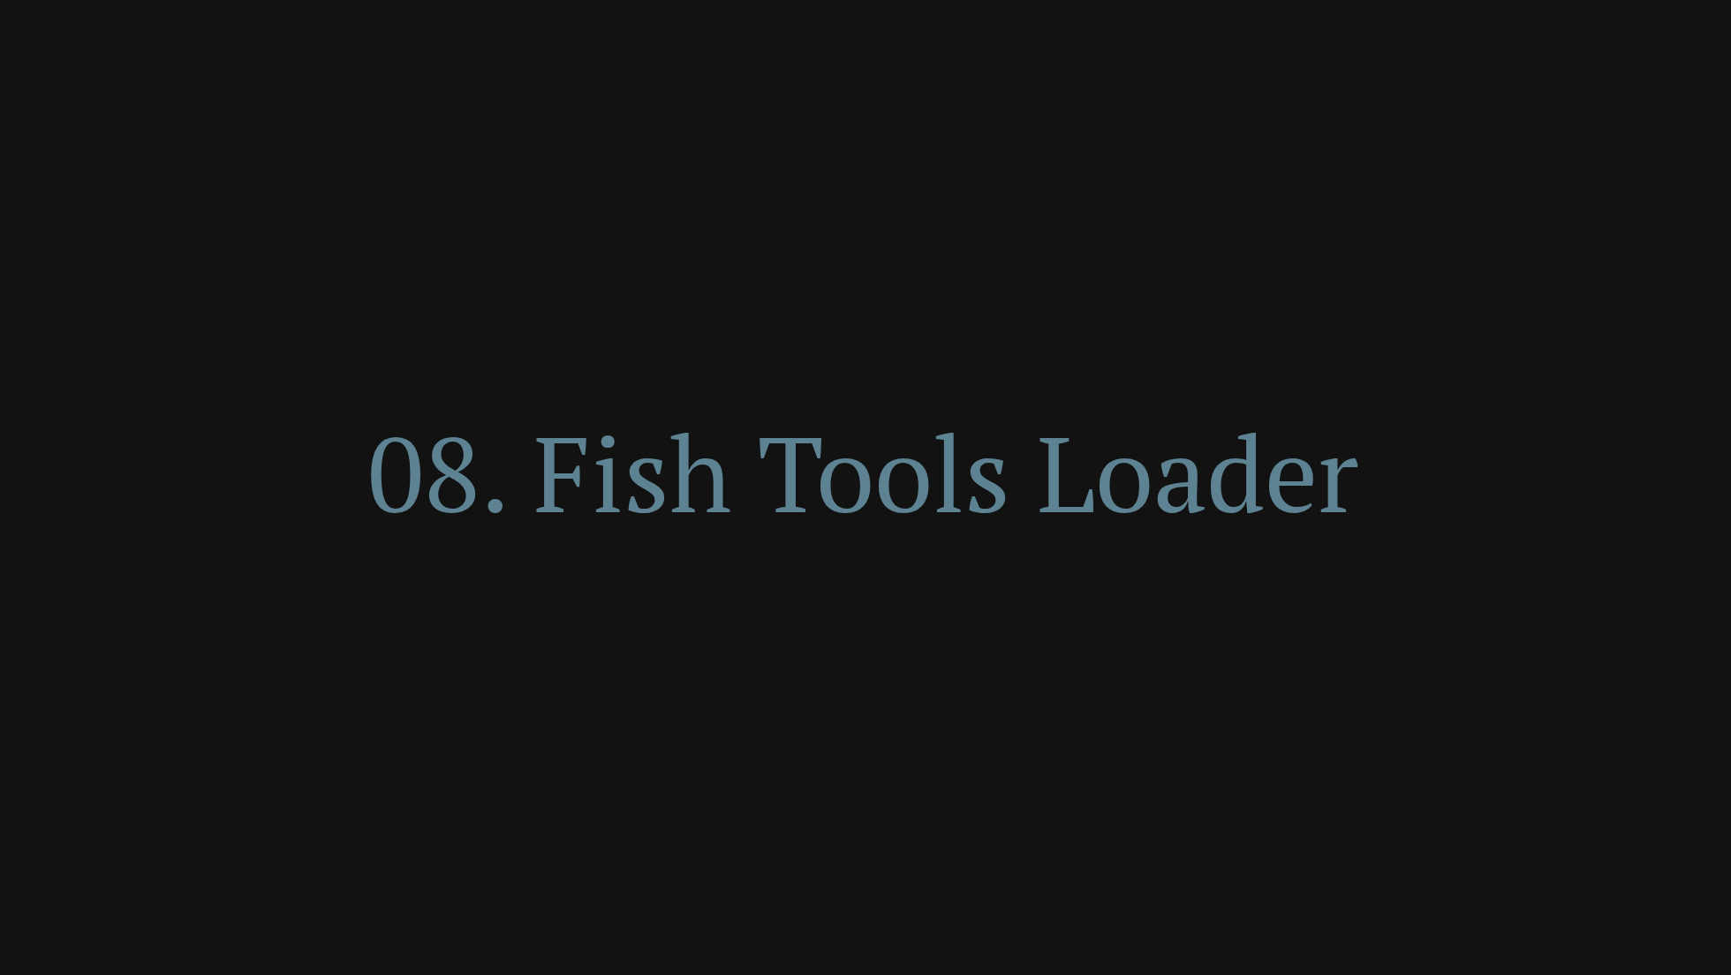
Fish Tools Loader

Slide 31
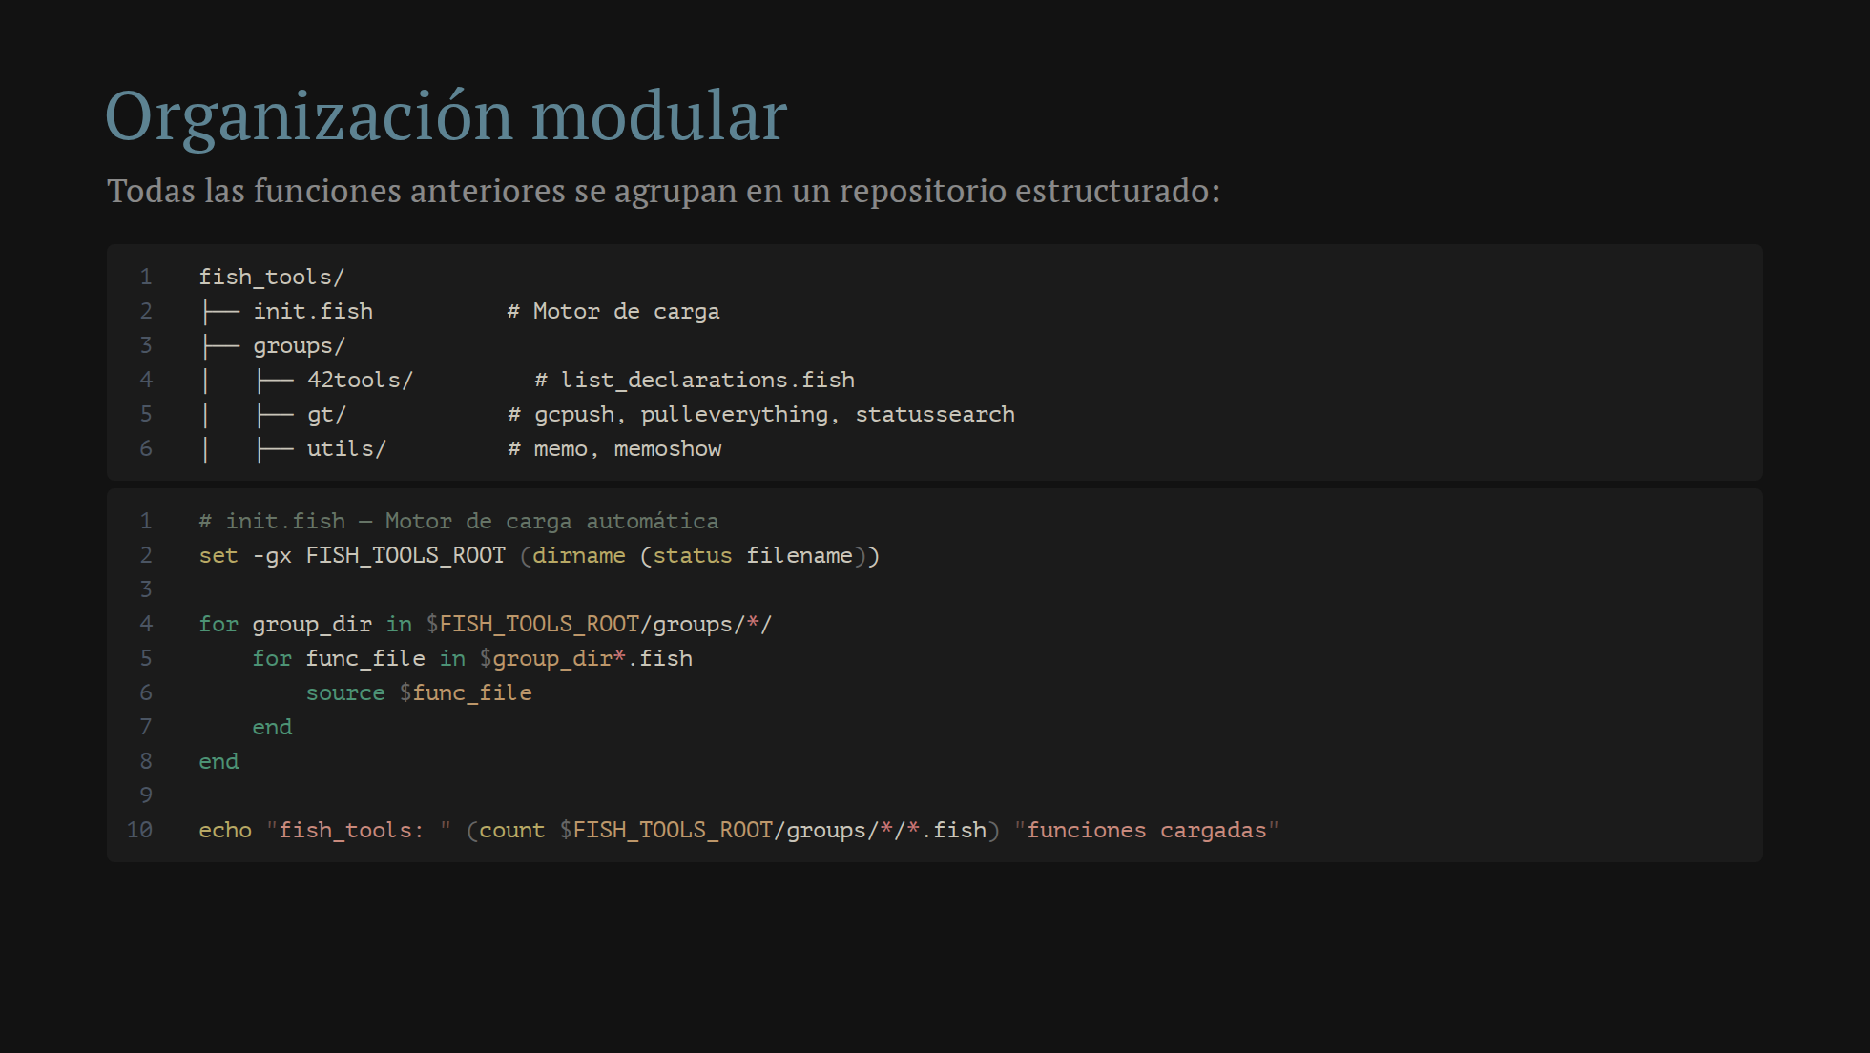
Organización modular Todas las funciones anteriores se agrupan en un repositorio estructurado:

Slide 32
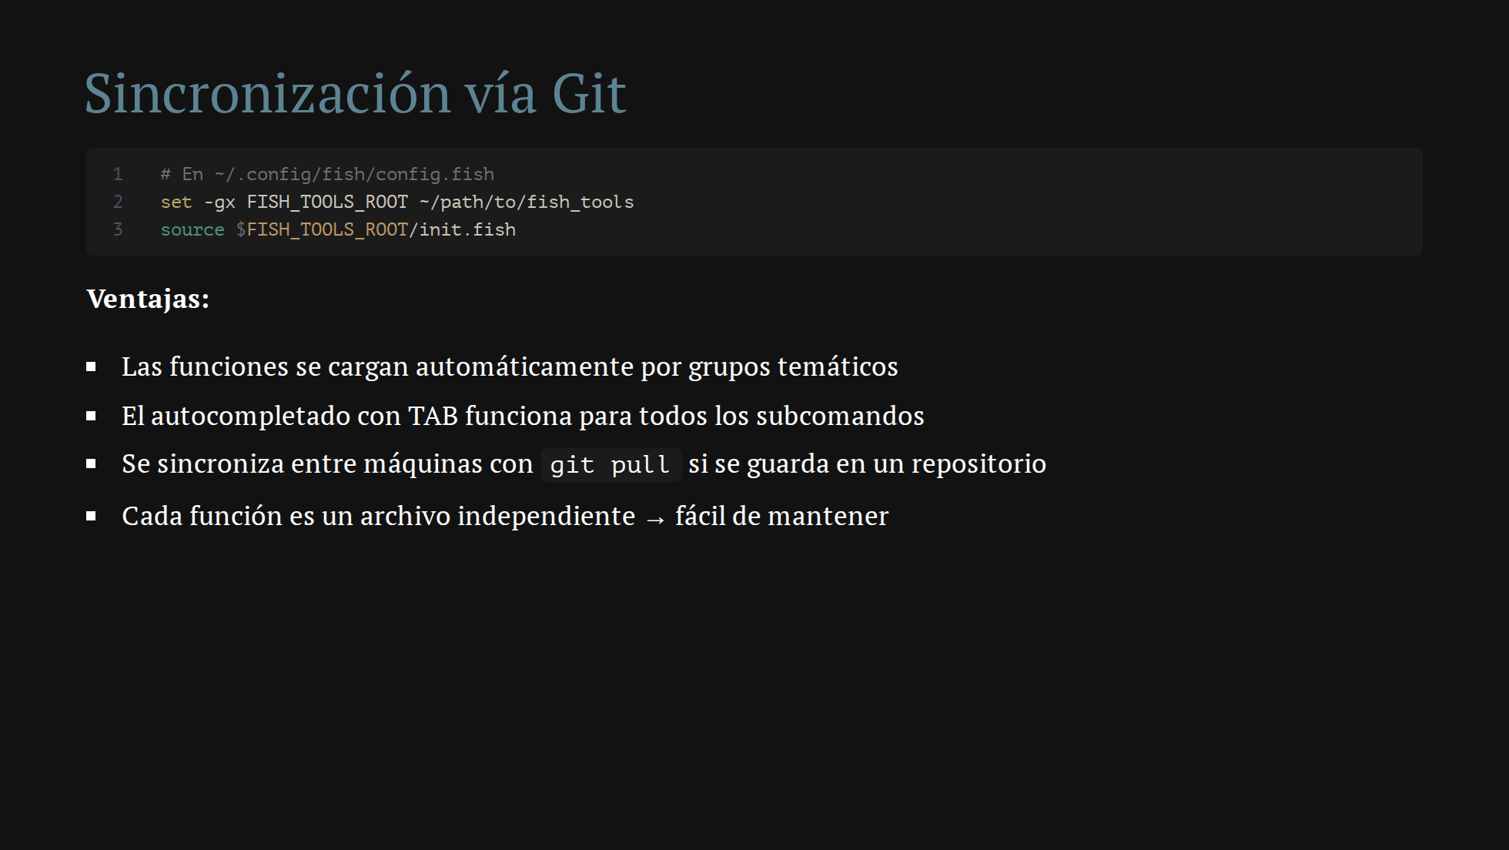
Sincronización vía Git Ventajas: Las funciones se cargan automáticamente por grupos temáticos El autocompletado con TAB funciona para todos los subcomandos Se sincroniza entre máquinas con git pull si se guarda en un repositorio Cada función es un archivo independiente → fácil de mantener

Slide 33
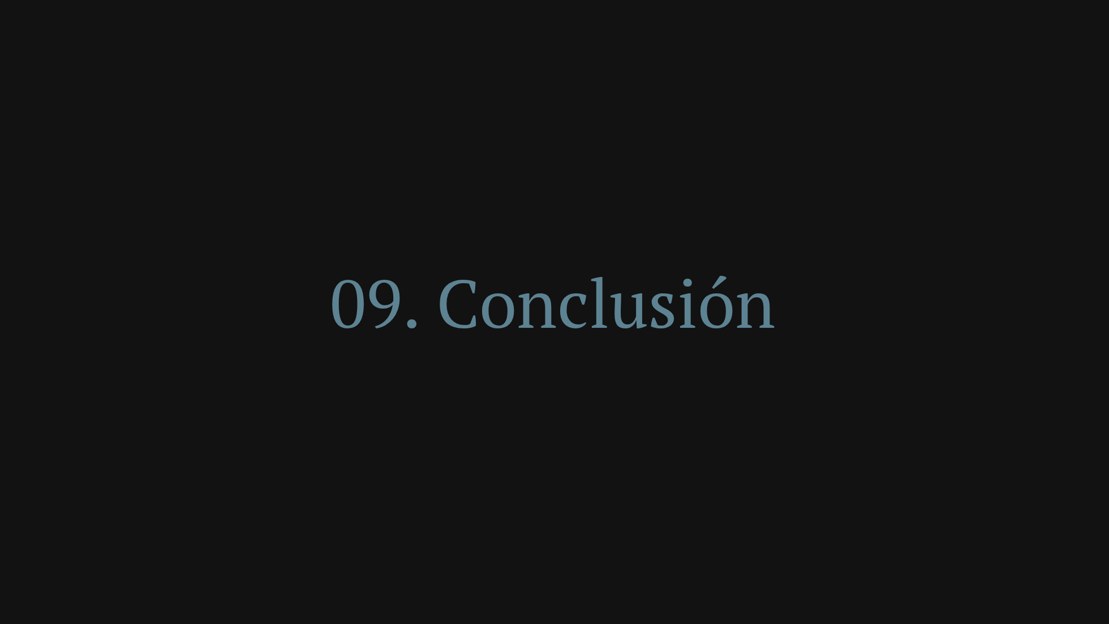
Conclusión

Slide 34
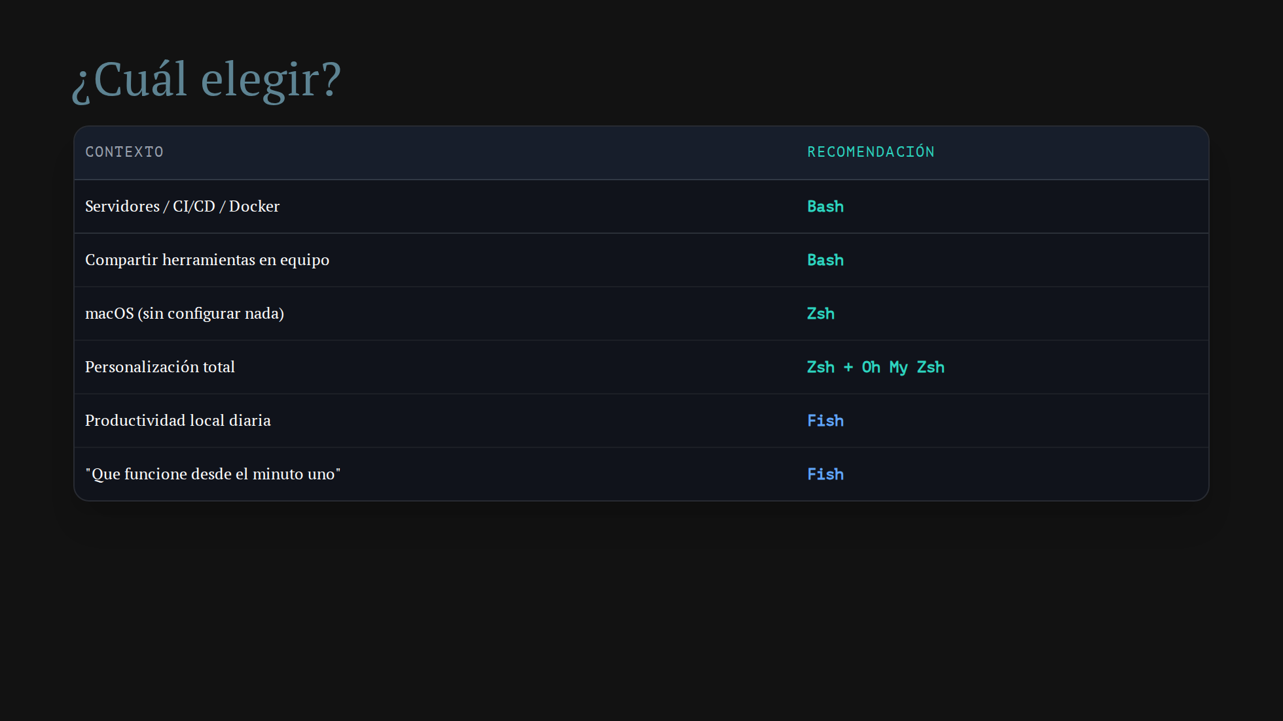
¿Cuál elegir? Contexto Recomendación Servidores / CI/CD / Docker Bash Compartir herramientas en equipo Bash macOS (sin configurar nada) Zsh Personalización total Zsh + Oh My Zsh Productividad local diaria Fish "Que funcione desde el minuto uno" Fish

Slide 35
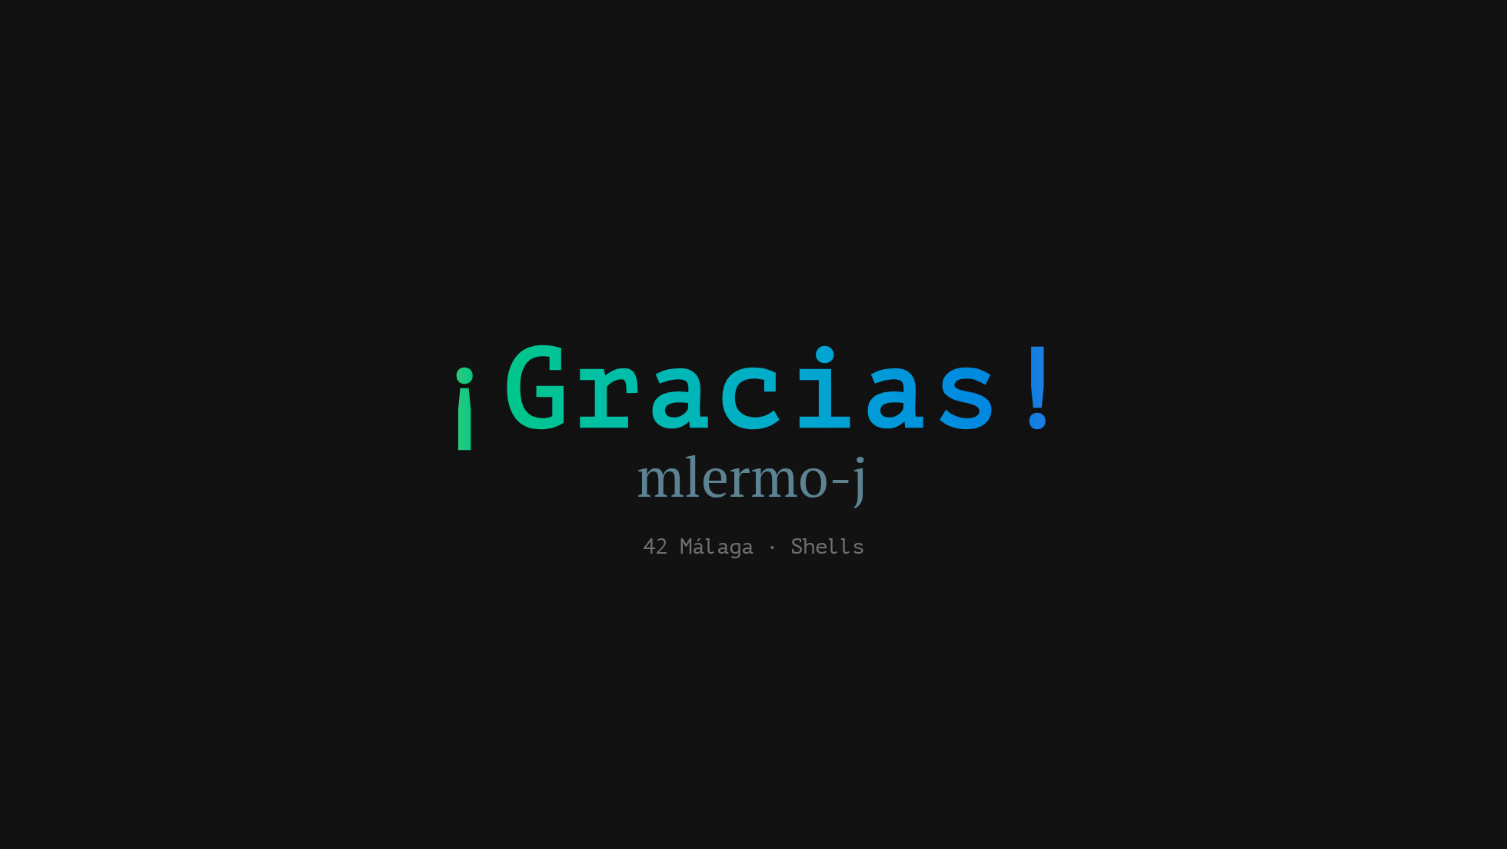
¡Gracias! mlermo-j 42 Málaga · Shells

